Slide 1
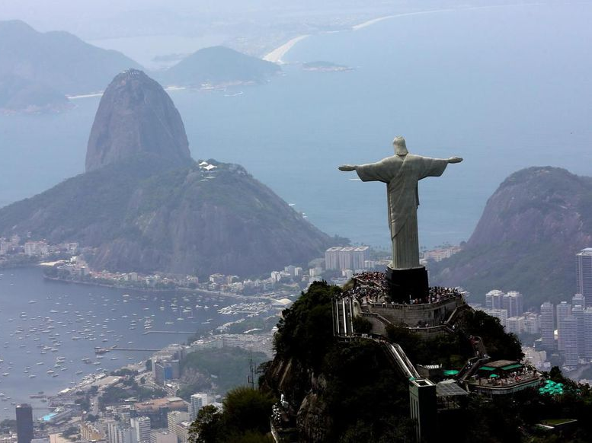
Ch. I – Une ouverture à double clefs.
Ch. II – Historicité
Ch. III – Le Verbe s’est fait chair
Ch. IV – Les querelles christologiques des premiers siècles
Ch. V – Le sacrifice de la Croix
Ch. VI – Sauveur
Ch. VII – Le Notre Père

Slide 2
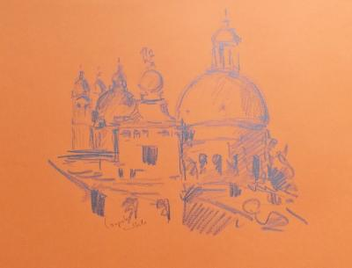
1) Le verbe éternel
Le Prologue de st Jean
Gn. 1, 1 un détail
Les 3 coupoles de St Marc
2) Éphèse 431
3) L’enfance du Christ
4) Les tentations du Christ
5) Les adieux à sa Mère

Slide 3
Au commencement
était le Verbe,
et le Verbe était auprès de Dieu, et le Verbe était Dieu.
Il était auprès de Dieu.
au commencement

Slide 4
Lumière
Vie

Slide 5
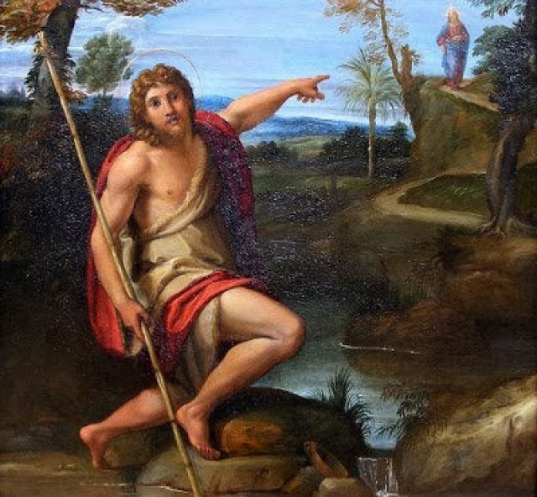

Slide 6
Lumière

Slide 7
Dans le monde
Lumière

Slide 8
Dans le monde
Lumière
Le monde est venu

Slide 9
Dans le monde
Lumière
Le monde ne l’a pas
reconnu
Le monde est venu

Slide 10
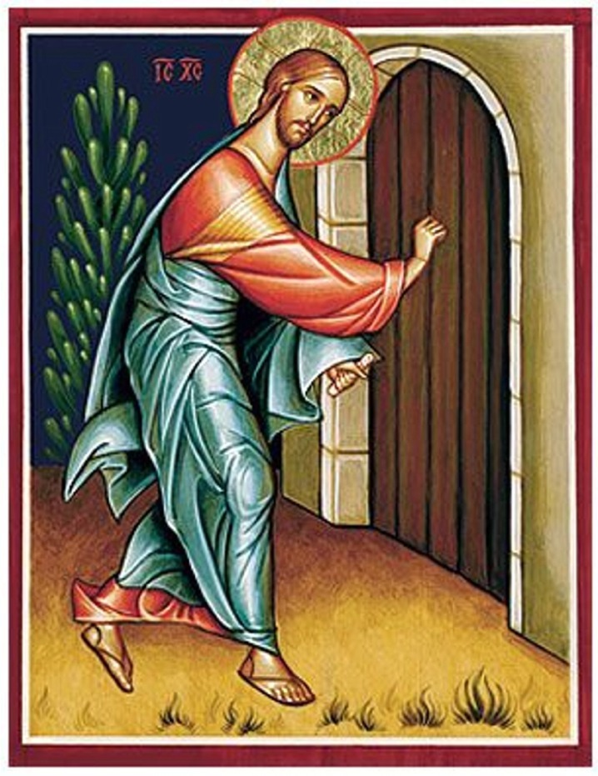

Slide 11
Il s’est fait chair
Lumière
gloire

Slide 13
Plénitude
gloire
Grâce sur grâce
connaître

Slide 14
Au commencement était le Verbe, et le Verbe était auprès de Dieu, et le Verbe était Dieu.
Il était au commencement auprès de Dieu.
C’est par lui que tout est venu à l’existence, et rien de ce qui s’est fait ne s’est fait sans lui.
En lui était la vie, et la vie était la lumière des hommes ;
la lumière brille dans les ténèbres, et les ténèbres ne l’ont pas arrêtée.
Il y eut un homme envoyé par Dieu ; son nom était Jean. Il est venu comme témoin, pour rendre témoignage à la Lumière, afin que tous croient par lui.
Cet homme n’était pas la Lumière, mais il était là pour rendre témoignage à la Lumière.
Le Verbe était la vraie Lumière, qui éclaire tout homme en venant dans le monde.
Il était dans le monde, et le monde était venu par lui à l’existence, mais le monde ne l’a pas reconnu.
Il est venu chez lui, et les siens ne l’ont pas reçu.
Mais à tous ceux qui l’ont reçu, il a donné de pouvoir devenir enfants de Dieu, eux qui croient en son nom. Ils ne sont pas nés du sang, ni d’une volonté charnelle, ni d’une volonté d’homme : ils sont nés de Dieu.
Et le Verbe s’est fait chair, il a habité parmi nous, et nous avons vu sa gloire, la gloire qu’il tient de son Père comme Fils unique, plein de grâce et de vérité.
Jean le Baptiste lui rend témoignage en proclamant : « C’est de lui que j’ai dit : Celui qui vient derrière moi est passé devant moi, car avant moi il était. »
Tous nous avons eu part à sa plénitude, nous avons reçu grâce après grâce ;
car la Loi fut donnée par Moïse, la grâce et la vérité sont venues par Jésus Christ.
Dieu, personne ne l’a jamais vu ; le Fils unique, lui qui est Dieu, lui qui est dans le sein du Père, c’est lui qui l’a fait connaître.

Slide 15
Au commencement était le Verbe, et le Verbe était auprès de Dieu, et le Verbe était Dieu.
Il était au commencement auprès de Dieu.
C’est par lui que tout est venu à l’existence, et rien de ce qui s’est fait ne s’est fait sans lui.
En lui était la vie, et la vie était la lumière des hommes ;
la lumière brille dans les ténèbres, et les ténèbres ne l’ont pas arrêtée.
Il y eut un homme envoyé par Dieu ; son nom était Jean. Il est venu comme témoin, pour rendre témoignage à la Lumière, afin que tous croient par lui.
Cet homme n’était pas la Lumière, mais il était là pour rendre témoignage à la Lumière.
Le Verbe était la vraie Lumière, qui éclaire tout homme en venant dans le monde.
Il était dans le monde, et le monde était venu par lui à l’existence, mais le monde ne l’a pas reconnu.
Il est venu chez lui, et les siens ne l’ont pas reçu.
Mais à tous ceux qui l’ont reçu,
il a donné de pouvoir devenir enfants de Dieu,
eux qui croient en son nom. I
ls ne sont pas nés du sang, ni d’une volonté charnelle, ni d’une volonté d’homme : ils sont nés de Dieu.
Et le Verbe s’est fait chair, il a habité parmi nous, et nous avons vu sa gloire, la gloire qu’il tient de son Père comme Fils unique, plein de grâce et de vérité.
Jean le Baptiste lui rend témoignage en proclamant : « C’est de lui que j’ai dit : Celui qui vient derrière moi est passé devant moi, car avant moi il était. »
Tous nous avons eu part à sa plénitude, nous avons reçu grâce après grâce ;
car la Loi fut donnée par Moïse, la grâce et la vérité sont venues par Jésus Christ.
Dieu, personne ne l’a jamais vu ; le Fils unique, lui qui est Dieu, lui qui est dans le sein du Père, c’est lui qui l’a fait connaître.

Slide 16
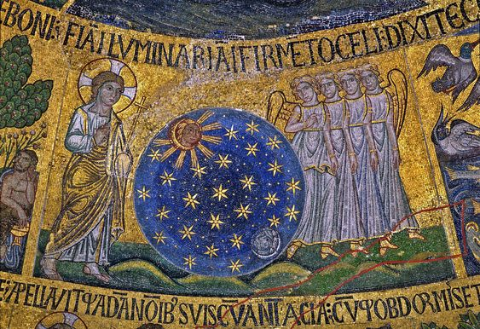

Slide 17
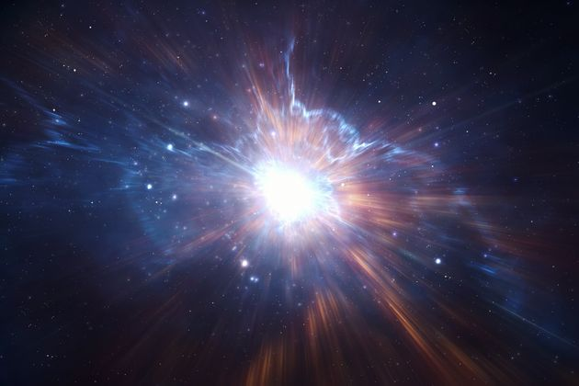

Slide 18
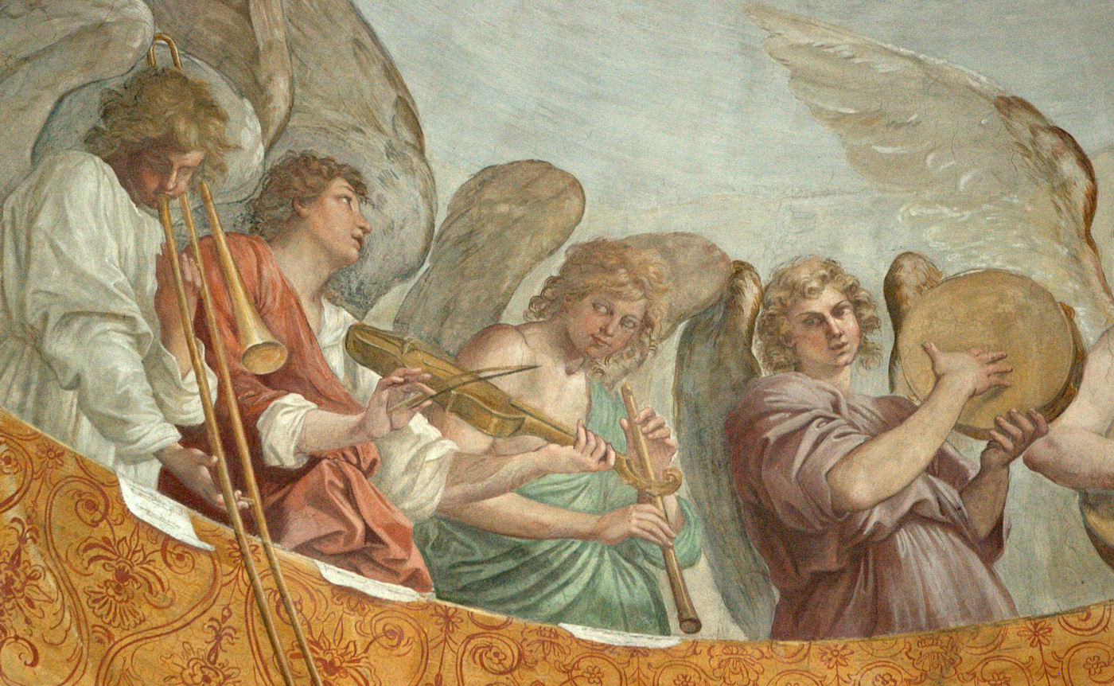

Slide 19
Au commencement était le Verbe, et le Verbe était auprès de Dieu, et le Verbe était Dieu.
Il était au commencement auprès de Dieu.
C’est par lui que tout est venu à l’existence, et rien de ce qui s’est fait ne s’est fait sans lui.
En lui était la vie, et la vie était la lumière des hommes ;
la lumière brille dans les ténèbres, et les ténèbres ne l’ont pas arrêtée.
Il y eut un homme envoyé par Dieu ; son nom était Jean.
Il est venu comme témoin, pour rendre témoignage à la Lumière, afin que tous croient par lui.
Cet homme n’était pas la Lumière, mais il était là pour rendre témoignage à la Lumière.
Le Verbe était la vraie Lumière, qui éclaire tout homme en venant dans le monde.
Il était dans le monde, et le monde était venu par lui à l’existence, mais le monde ne l’a pas reconnu.
Il est venu chez lui, et les siens ne l’ont pas reçu.
Mais à tous ceux qui l’ont reçu, il a donné de pouvoir devenir enfants de Dieu, eux qui croient en son nom. Ils ne sont pas nés du sang, ni d’une volonté charnelle, ni d’une volonté d’homme : ils sont nés de Dieu.
Et le Verbe s’est fait chair, il a habité parmi nous, et nous avons vu sa gloire, la gloire qu’il tient de son Père comme Fils unique, plein de grâce et de vérité.
Jean le Baptiste lui rend témoignage en proclamant : « C’est de lui que j’ai dit : Celui qui vient derrière moi est passé devant moi, car avant moi il était. »
Tous nous avons eu part à sa plénitude, nous avons reçu grâce après grâce ;
car la Loi fut donnée par Moïse, la grâce et la vérité sont venues par Jésus Christ.
Dieu, personne ne l’a jamais vu ; le Fils unique, lui qui est Dieu, lui qui est dans le sein du Père, c’est lui qui l’a fait connaître.

Slide 20
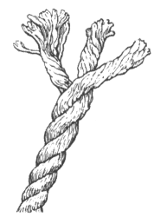
Au commencement
était le Verbe,
et le Verbe était auprès de Dieu,
et le Verbe était Dieu.
Il était au commencement
auprès de Dieu

Slide 21
Au commencement était le Verbe, et le Verbe était auprès de Dieu, et le Verbe était Dieu.
Il était au commencement auprès de Dieu.
C’est par lui que tout est venu à l’existence, et rien de ce qui s’est fait ne s’est fait sans lui.
En lui était la vie, et la vie était la lumière des hommes ;
la lumière brille dans les ténèbres, et les ténèbres ne l’ont pas arrêtée.
Il y eut un homme envoyé par Dieu ; son nom était Jean.
Il est venu comme témoin, pour rendre témoignage à la Lumière, afin que tous croient par lui.
Cet homme n’était pas la Lumière, mais il était là pour rendre témoignage à la Lumière.
Le Verbe était la vraie Lumière, qui éclaire tout homme en venant dans le monde.
Il était dans le monde, et le monde était venu par lui à l’existence, mais le monde ne l’a pas reconnu.
Il est venu chez lui, et les siens ne l’ont pas reçu.
Mais à tous ceux qui l’ont reçu, il a donné de pouvoir devenir enfants de Dieu, eux qui croient en son nom. Ils ne sont pas nés du sang, ni d’une volonté charnelle, ni d’une volonté d’homme : ils sont nés de Dieu.
Et le Verbe s’est fait chair, il a habité parmi nous, et nous avons vu sa gloire, la gloire qu’il tient de son Père comme Fils unique, plein de grâce et de vérité.
Jean le Baptiste lui rend témoignage en proclamant : « C’est de lui que j’ai dit : Celui qui vient derrière moi est passé devant moi, car avant moi il était. »
Tous nous avons eu part à sa plénitude, nous avons reçu grâce après grâce ;
car la Loi fut donnée par Moïse, la grâce et la vérité sont venues par Jésus Christ.
Dieu, personne ne l’a jamais vu ; le Fils unique, lui qui est Dieu, lui qui est dans le sein du Père, c’est lui qui l’a fait connaître.

Slide 23
Au commencement était le Verbe, et le Verbe était auprès de Dieu, et le Verbe était Dieu.
Il était au commencement auprès de Dieu.
C’est par lui que tout est venu à l’existence, et rien de ce qui s’est fait ne s’est fait sans lui.
En lui était la vie, et la vie était la lumière des hommes ;
la lumière brille dans les ténèbres, et les ténèbres ne l’ont pas arrêtée.
Il y eut un homme envoyé par Dieu ; son nom était Jean. Il est venu comme témoin, pour rendre témoignage à la Lumière, afin que tous croient par lui.
Cet homme n’était pas la Lumière, mais il était là pour rendre témoignage à la Lumière.
Le Verbe était la vraie Lumière, qui éclaire tout homme en venant dans le monde.
Il était dans le monde, et le monde était venu par lui à l’existence, mais le monde ne l’a pas reconnu.
Il est venu chez lui, et les siens ne l’ont pas reçu.
Mais à tous ceux qui l’ont reçu, il a donné de pouvoir devenir enfants de Dieu, eux qui croient en son nom. Ils ne sont pas nés du sang, ni d’une volonté charnelle, ni d’une volonté d’homme : ils sont nés de Dieu.
Et le Verbe s’est fait chair, il a habité parmi nous, et nous avons vu sa gloire, la gloire qu’il tient de son Père comme Fils unique, plein de grâce et de vérité.
Jean le Baptiste lui rend témoignage en proclamant : « C’est de lui que j’ai dit : Celui qui vient derrière moi est passé devant moi, car avant moi il était. »
Tous nous avons eu part à sa plénitude, nous avons reçu grâce après grâce ;
car la Loi fut donnée par Moïse, la grâce et la vérité sont venues par Jésus Christ.
Dieu, personne ne l’a jamais vu ; le Fils unique, lui qui est Dieu, lui qui est dans le sein du Père, c’est lui qui l’a fait connaître.

Slide 24
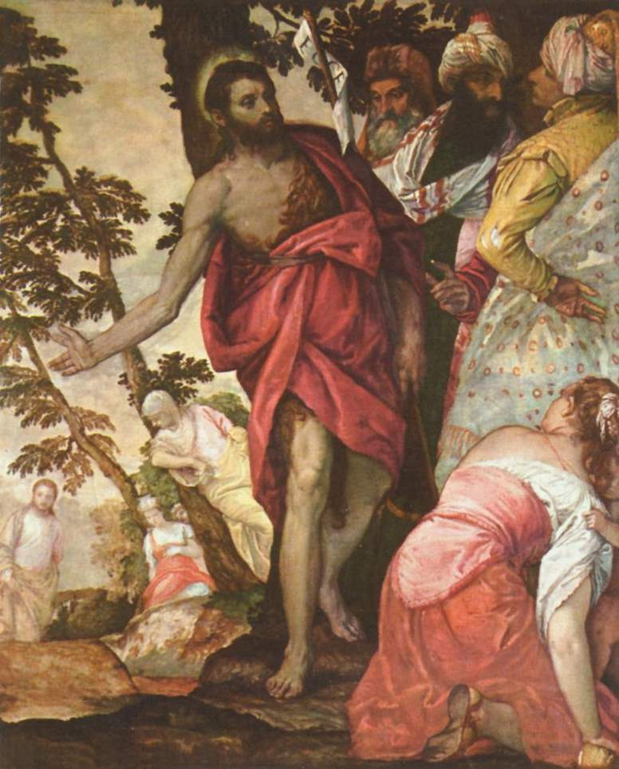
Véronèse, 1560 ?

Slide 25
Au commencement était le Verbe, et le Verbe était auprès de Dieu, et le Verbe était Dieu.
Il était au commencement auprès de Dieu.
C’est par lui que tout est venu à l’existence, et rien de ce qui s’est fait ne s’est fait sans lui.
En lui était la vie, et la vie était la lumière des hommes ;
la lumière brille dans les ténèbres, et les ténèbres ne l’ont pas arrêtée.
Il y eut un homme envoyé par Dieu ; son nom était Jean. Il est venu comme témoin, pour rendre témoignage à la Lumière, afin que tous croient par lui.
Cet homme n’était pas la Lumière, mais il était là pour rendre témoignage à la Lumière.
Le Verbe était la vraie Lumière, qui éclaire tout homme en venant dans le monde.
Il était dans le monde, et le monde était venu par lui à l’existence, mais le monde ne l’a pas reconnu.
Il est venu chez lui, et les siens ne l’ont pas reçu.
Mais à tous ceux qui l’ont reçu,
il a donné de pouvoir devenir enfants de Dieu,
eux qui croient en son nom.
Ils ne sont pas nés du sang, ni d’une volonté charnelle, ni d’une volonté d’homme : ils sont nés de Dieu.
Et le Verbe s’est fait chair, il a habité parmi nous, et nous avons vu sa gloire, la gloire qu’il tient de son Père comme Fils unique, plein de grâce et de vérité.
Jean le Baptiste lui rend témoignage en proclamant : « C’est de lui que j’ai dit : Celui qui vient derrière moi est passé devant moi, car avant moi il était. »
Tous nous avons eu part à sa plénitude, nous avons reçu grâce après grâce ;
car la Loi fut donnée par Moïse, la grâce et la vérité sont venues par Jésus Christ.
Dieu, personne ne l’a jamais vu ; le Fils unique, lui qui est Dieu, lui qui est dans le sein du Père, c’est lui qui l’a fait connaître.

Slide 26
Il est venu chez lui,
et les siens ne l’ont pas reçu.
Mais à tous ceux qui l’ont reçu,
il a donné de pouvoir devenir enfants de Dieu,
eux qui croient en son nom.
Ils ne sont pas nés du sang, ni d’une
volonté charnelle, ni d’une volonté d’homme : ils sont nés de Dieu.

Slide 27
Il est venu chez lui,
et les siens ne l’ont pas reçu.
Mais à tous ceux qui l’ont reçu,
il a donné de pouvoir devenir enfants de Dieu,
eux qui croient en son nom.
Ils ne sont pas nés du sang, ni d’une
volonté charnelle, ni d’une volonté d’homme : ils sont nés de Dieu.

Slide 28
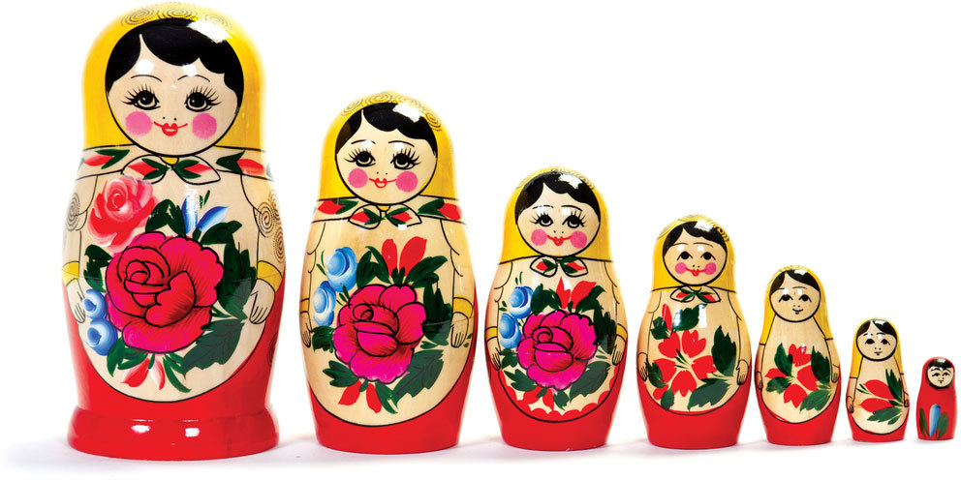

Slide 29
Au commencement était le Verbe, et le Verbe était auprès de Dieu, et le Verbe était Dieu.
Il était au commencement auprès de Dieu.
C’est par lui que tout est venu à l’existence, et rien de ce qui s’est fait ne s’est fait sans lui.
En lui était la vie, et la vie était la lumière des hommes ;
la lumière brille dans les ténèbres, et les ténèbres ne l’ont pas arrêtée.
Il y eut un homme envoyé par Dieu ; son nom était Jean. Il est venu comme témoin, pour rendre témoignage à la Lumière, afin que tous croient par lui.
Cet homme n’était pas la Lumière, mais il était là pour rendre témoignage à la Lumière.
Le Verbe était la vraie Lumière, qui éclaire tout homme en venant dans le monde.
Il était dans le monde, et le monde était venu par lui à l’existence, mais le monde ne l’a pas reconnu.
Il est venu chez lui, et les siens ne l’ont pas reçu.
Mais à tous ceux qui l’ont reçu,
il a donné de pouvoir devenir enfants de Dieu,
eux qui croient en son nom.
ils ne sont pas nés du sang, ni d’une volonté charnelle, ni d’une volonté d’homme : ils sont nés de Dieu.
Et le Verbe s’est fait chair, il a habité parmi nous, et nous avons vu sa gloire, la gloire qu’il tient de son Père comme Fils unique, plein de grâce et de vérité.
Jean le Baptiste lui rend témoignage en proclamant : « C’est de lui que j’ai dit : Celui qui vient derrière moi est passé devant moi, car avant moi il était. »
Tous nous avons eu part à sa plénitude, nous avons reçu grâce après grâce ;
car la Loi fut donnée par Moïse, la grâce et la vérité sont venues par Jésus Christ.
Dieu, personne ne l’a jamais vu ; le Fils unique, lui qui est Dieu, lui qui est dans le sein du Père, c’est lui qui l’a fait connaître.

Slide 30
Au commencement était le Verbe, et le Verbe était auprès de Dieu, et le Verbe était Dieu.
Il était au commencement auprès de Dieu.
C’est par lui que tout est venu à l’existence, et rien de ce qui s’est fait ne s’est fait sans lui.
En lui était la vie, et la vie était la lumière des hommes ;
la lumière brille dans les ténèbres, et les ténèbres ne l’ont pas arrêtée.
Il y eut un homme envoyé par Dieu ; son nom était Jean. Il est venu comme témoin, pour rendre témoignage à la Lumière, afin que tous croient par lui.
Cet homme n’était pas la Lumière, mais il était là pour rendre témoignage à la Lumière.
Le Verbe était la vraie Lumière, qui éclaire tout homme en venant dans le monde.
Il était dans le monde, et le monde était venu par lui à l’existence, mais le monde ne l’a pas reconnu.
Il est venu chez lui, et les siens ne l’ont pas reçu.
Mais à tous ceux qui l’ont reçu,
il a donné de pouvoir devenir enfants de Dieu,
eux qui croient en son nom.
ils ne sont pas nés du sang, ni d’une volonté charnelle, ni d’une volonté d’homme : ils sont nés de Dieu.
Et le Verbe s’est fait chair, il a habité parmi nous, et nous avons vu sa gloire, la gloire qu’il tient de son Père comme Fils unique, plein de grâce et de vérité.
Jean le Baptiste lui rend témoignage en proclamant : « C’est de lui que j’ai dit : Celui qui vient derrière moi est passé devant moi, car avant moi il était. »
Tous nous avons eu part à sa plénitude, nous avons reçu grâce après grâce ;
car la Loi fut donnée par Moïse, la grâce et la vérité sont venues par Jésus Christ.
Dieu, personne ne l’a jamais vu ; le Fils unique, lui qui est Dieu, lui qui est dans le sein du Père, c’est lui qui l’a fait connaître.

Slide 31
Au commencement était le Verbe, et le Verbe était auprès de Dieu, et le Verbe était Dieu.
Il était au commencement auprès de Dieu.
C’est par lui que tout est venu à l’existence, et rien de ce qui s’est fait ne s’est fait sans lui.
En lui était la vie, et la vie était la lumière des hommes ;
la lumière brille dans les ténèbres, et les ténèbres ne l’ont pas arrêtée.
Il y eut un homme envoyé par Dieu ; son nom était Jean. Il est venu comme témoin, pour rendre témoignage à la Lumière, afin que tous croient par lui.
Cet homme n’était pas la Lumière, mais il était là pour rendre témoignage à la Lumière.
Le Verbe était la vraie Lumière, qui éclaire tout homme en venant dans le monde.
Il était dans le monde, et le monde était venu par lui à l’existence, mais le monde ne l’a pas reconnu.
Il est venu chez lui, et les siens ne l’ont pas reçu.
Mais à tous ceux qui l’ont reçu,
il a donné de pouvoir devenir enfants de Dieu,
eux qui croient en son nom.
ils ne sont pas nés du sang, ni d’une volonté charnelle, ni d’une volonté d’homme : ils sont nés de Dieu.
Et le Verbe s’est fait chair, il a habité parmi nous, et nous avons vu sa gloire, la gloire qu’il tient de son Père comme Fils unique, plein de grâce et de vérité.
Jean le Baptiste lui rend témoignage en proclamant : « C’est de lui que j’ai dit : Celui qui vient derrière moi est passé devant moi, car avant moi il était. »
Tous nous avons eu part à sa plénitude, nous avons reçu grâce après grâce ;
car la Loi fut donnée par Moïse, la grâce et la vérité sont venues par Jésus Christ.
Dieu, personne ne l’a jamais vu ; le Fils unique, lui qui est Dieu, lui qui est dans le sein du Père, c’est lui qui l’a fait connaître.

Slide 32
Au commencement était le Verbe, et le Verbe était auprès de Dieu, et le Verbe était Dieu.
Il était au commencement auprès de Dieu.
C’est par lui que tout est venu à l’existence, et rien de ce qui s’est fait ne s’est fait sans lui.
En lui était la vie, et la vie était la lumière des hommes ;
la lumière brille dans les ténèbres, et les ténèbres ne l’ont pas arrêtée.
Il y eut un homme envoyé par Dieu ; son nom était Jean. Il est venu comme témoin, pour rendre témoignage à la Lumière, afin que tous croient par lui.
Cet homme n’était pas la Lumière, mais il était là pour rendre témoignage à la Lumière.
Le Verbe était la vraie Lumière, qui éclaire tout homme en venant dans le monde.
Il était dans le monde, et le monde était venu par lui à l’existence, mais le monde ne l’a pas reconnu.
Il est venu chez lui, et les siens ne l’ont pas reçu.
Mais à tous ceux qui l’ont reçu,
il a donné de pouvoir devenir enfants de Dieu,
eux qui croient en son nom.
ils ne sont pas nés du sang, ni d’une volonté charnelle, ni d’une volonté d’homme : ils sont nés de Dieu.
Et le Verbe s’est fait chair, il a habité parmi nous, et nous avons vu sa gloire, la gloire qu’il tient de son Père comme Fils unique, plein de grâce et de vérité.
Jean le Baptiste lui rend témoignage en proclamant : « C’est de lui que j’ai dit : Celui qui vient derrière moi est passé devant moi, car avant moi il était. »
Tous nous avons eu part à sa plénitude, nous avons reçu grâce après grâce ;
car la Loi fut donnée par Moïse, la grâce et la vérité sont venues par Jésus Christ.
Dieu, personne ne l’a jamais vu ; le Fils unique, lui qui est Dieu, lui qui est dans le sein du Père, c’est lui qui l’a fait connaître.

Slide 33
Au commencement était le Verbe, et le Verbe était auprès de Dieu, et le Verbe était Dieu.
Il était au commencement auprès de Dieu.
C’est par lui que tout est venu à l’existence, et rien de ce qui s’est fait ne s’est fait sans lui.
En lui était la vie, et la vie était la lumière des hommes ;
la lumière brille dans les ténèbres, et les ténèbres ne l’ont pas arrêtée.
Il y eut un homme envoyé par Dieu ; son nom était Jean. Il est venu comme témoin, pour rendre témoignage à la Lumière, afin que tous croient par lui.
Cet homme n’était pas la Lumière, mais il était là pour rendre témoignage à la Lumière.
Le Verbe était la vraie Lumière, qui éclaire tout homme en venant dans le monde.
Il était dans le monde, et le monde était venu par lui à l’existence, mais le monde ne l’a pas reconnu.
Il est venu chez lui, et les siens ne l’ont pas reçu.
Mais à tous ceux qui l’ont reçu,
il a donné de pouvoir devenir enfants de Dieu,
eux qui croient en son nom.
ils ne sont pas nés du sang, ni d’une volonté charnelle, ni d’une volonté d’homme : ils sont nés de Dieu.
Et le Verbe s’est fait chair, il a habité parmi nous, et nous avons vu sa gloire, la gloire qu’il tient de son Père comme Fils unique, plein de grâce et de vérité.
Jean le Baptiste lui rend témoignage en proclamant : « C’est de lui que j’ai dit : Celui qui vient derrière moi est passé devant moi, car avant moi il était. »
Tous nous avons eu part à sa plénitude, nous avons reçu grâce après grâce ;
car la Loi fut donnée par Moïse, la grâce et la vérité sont venues par Jésus Christ.
Dieu, personne ne l’a jamais vu ; le Fils unique, lui qui est Dieu, lui qui est dans le sein du Père, c’est lui qui l’a fait connaître.
-
-
-
+
+
+

Slide 35
Cré
at
ion
Au commencement était le Verbe, et le Verbe était auprès de Dieu, et le Verbe était Dieu.
Il était au commencement auprès de Dieu.
C’est par lui que tout est venu à l’existence, et rien de ce qui s’est fait ne s’est fait sans lui.
En lui était la vie, et la vie était la lumière des hommes ;
la lumière brille dans les ténèbres, et les ténèbres ne l’ont pas arrêtée.
Il y eut un homme envoyé par Dieu ; son nom était Jean. Il est venu comme témoin, pour rendre témoignage à la Lumière, afin que tous croient par lui.
Cet homme n’était pas la Lumière, mais il était là pour rendre témoignage à la Lumière.
Le Verbe était la vraie Lumière, qui éclaire tout homme en venant dans le monde.
Il était dans le monde, et le monde était venu par lui à l’existence, mais le monde ne l’a pas reconnu.
Il est venu chez lui, et les siens ne l’ont pas reçu.
Mais à tous ceux qui l’ont reçu,
il a donné de pouvoir devenir enfants de Dieu,
eux qui croient en son nom.
ils ne sont pas nés du sang, ni d’une volonté charnelle, ni d’une volonté d’homme : ils sont nés de Dieu.
Et le Verbe s’est fait chair, il a habité parmi nous, et nous avons vu sa gloire, la gloire qu’il tient de son Père comme Fils unique, plein de grâce et de vérité.
Jean le Baptiste lui rend témoignage en proclamant : « C’est de lui que j’ai dit : Celui qui vient derrière moi est passé devant moi, car avant moi il était. »
Tous nous avons eu part à sa plénitude, nous avons reçu grâce après grâce ;
car la Loi fut donnée par Moïse, la grâce et la vérité sont venues par Jésus Christ.
Dieu, personne ne l’a jamais vu ; le Fils unique, lui qui est Dieu, lui qui est dans le sein du Père, c’est lui qui l’a fait connaître.
vi
ion

Slide 36
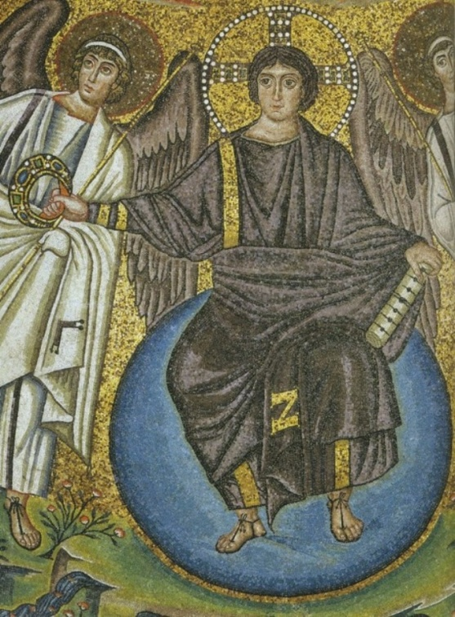
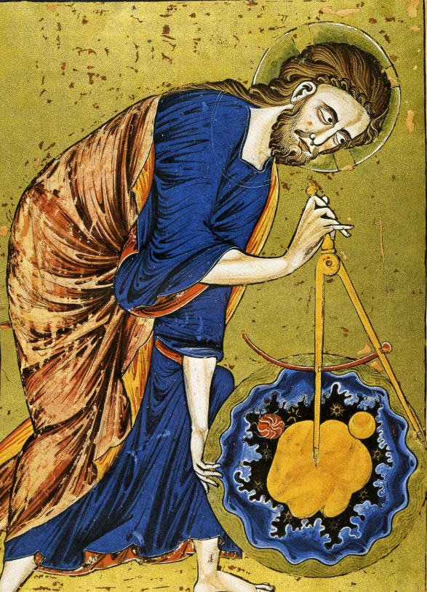
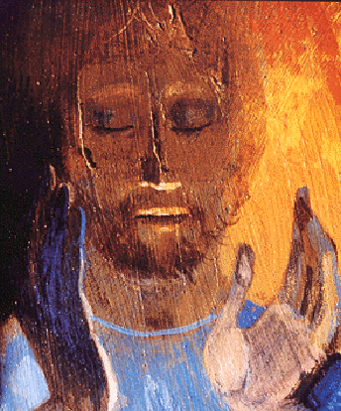
Eternité
Création
Incarnation
Contemplation

Slide 37
1) Le verbe éternel
Le Prologue de st Jean
Gn. 1, 1 un détail
Les 3 coupoles de St Marc
2) Éphèse 431
3) L’enfance du Christ
4) Les tentations du Christ
5) Les adieux à sa Mère

Slide 38
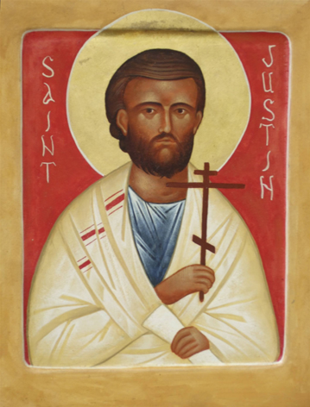

Slide 39
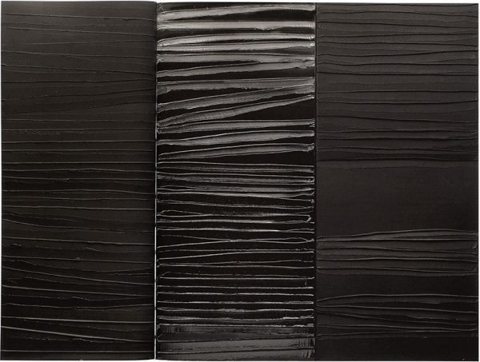

Slide 40
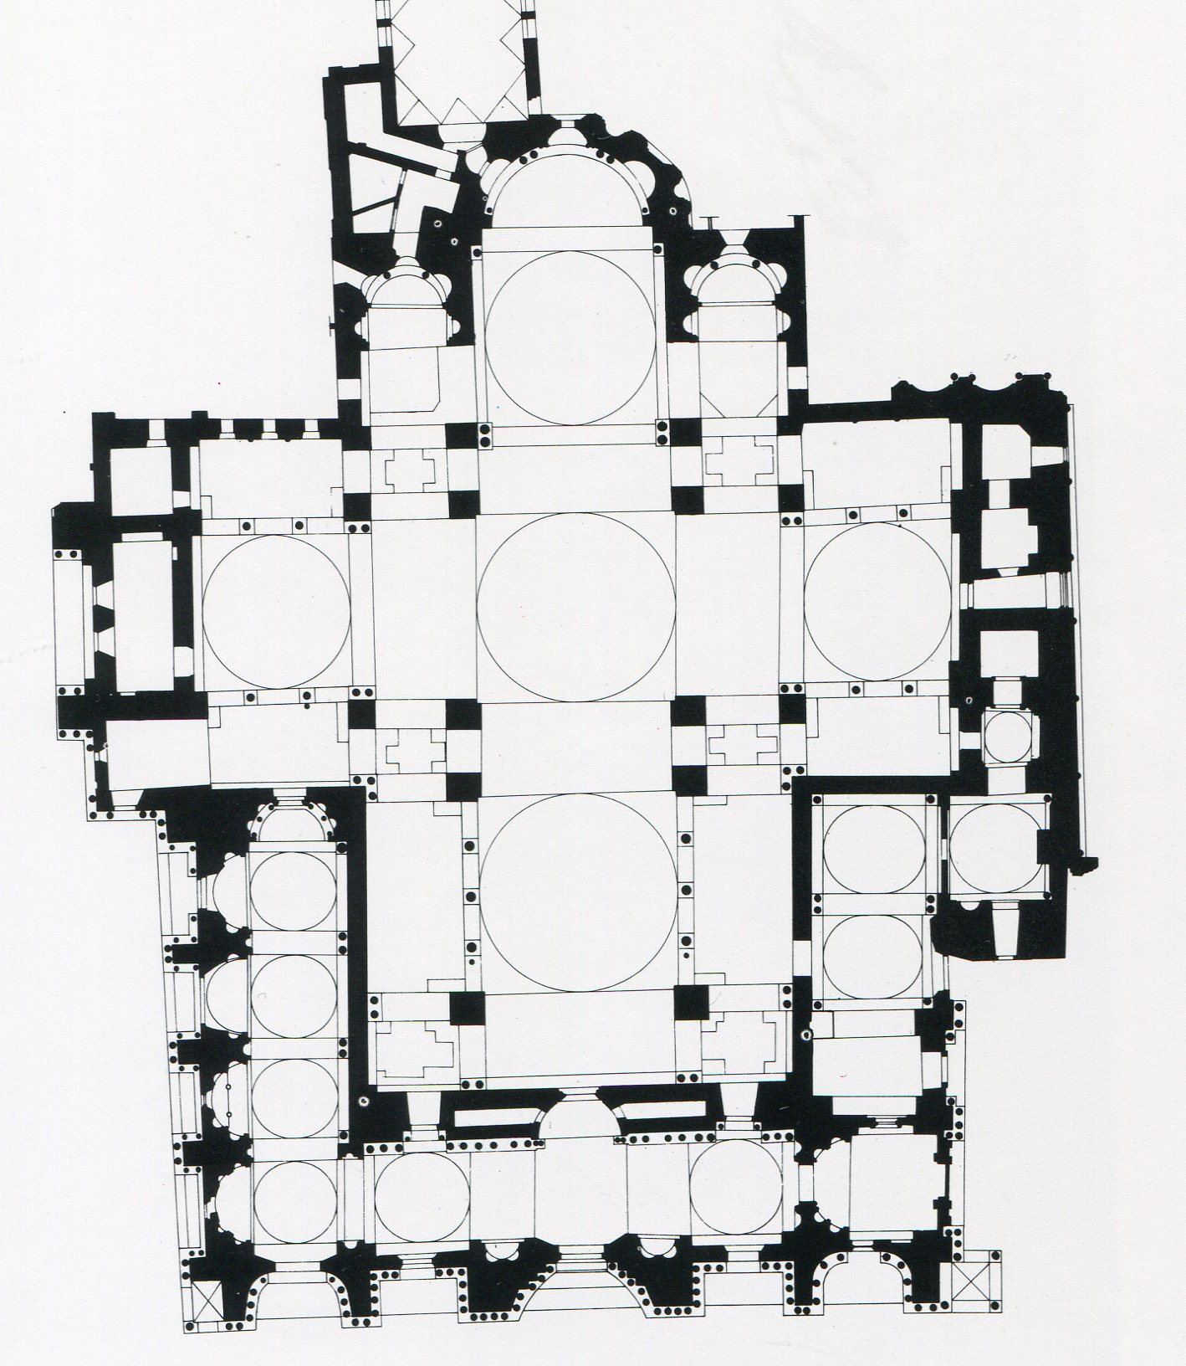
Photo suivante

Slide 41
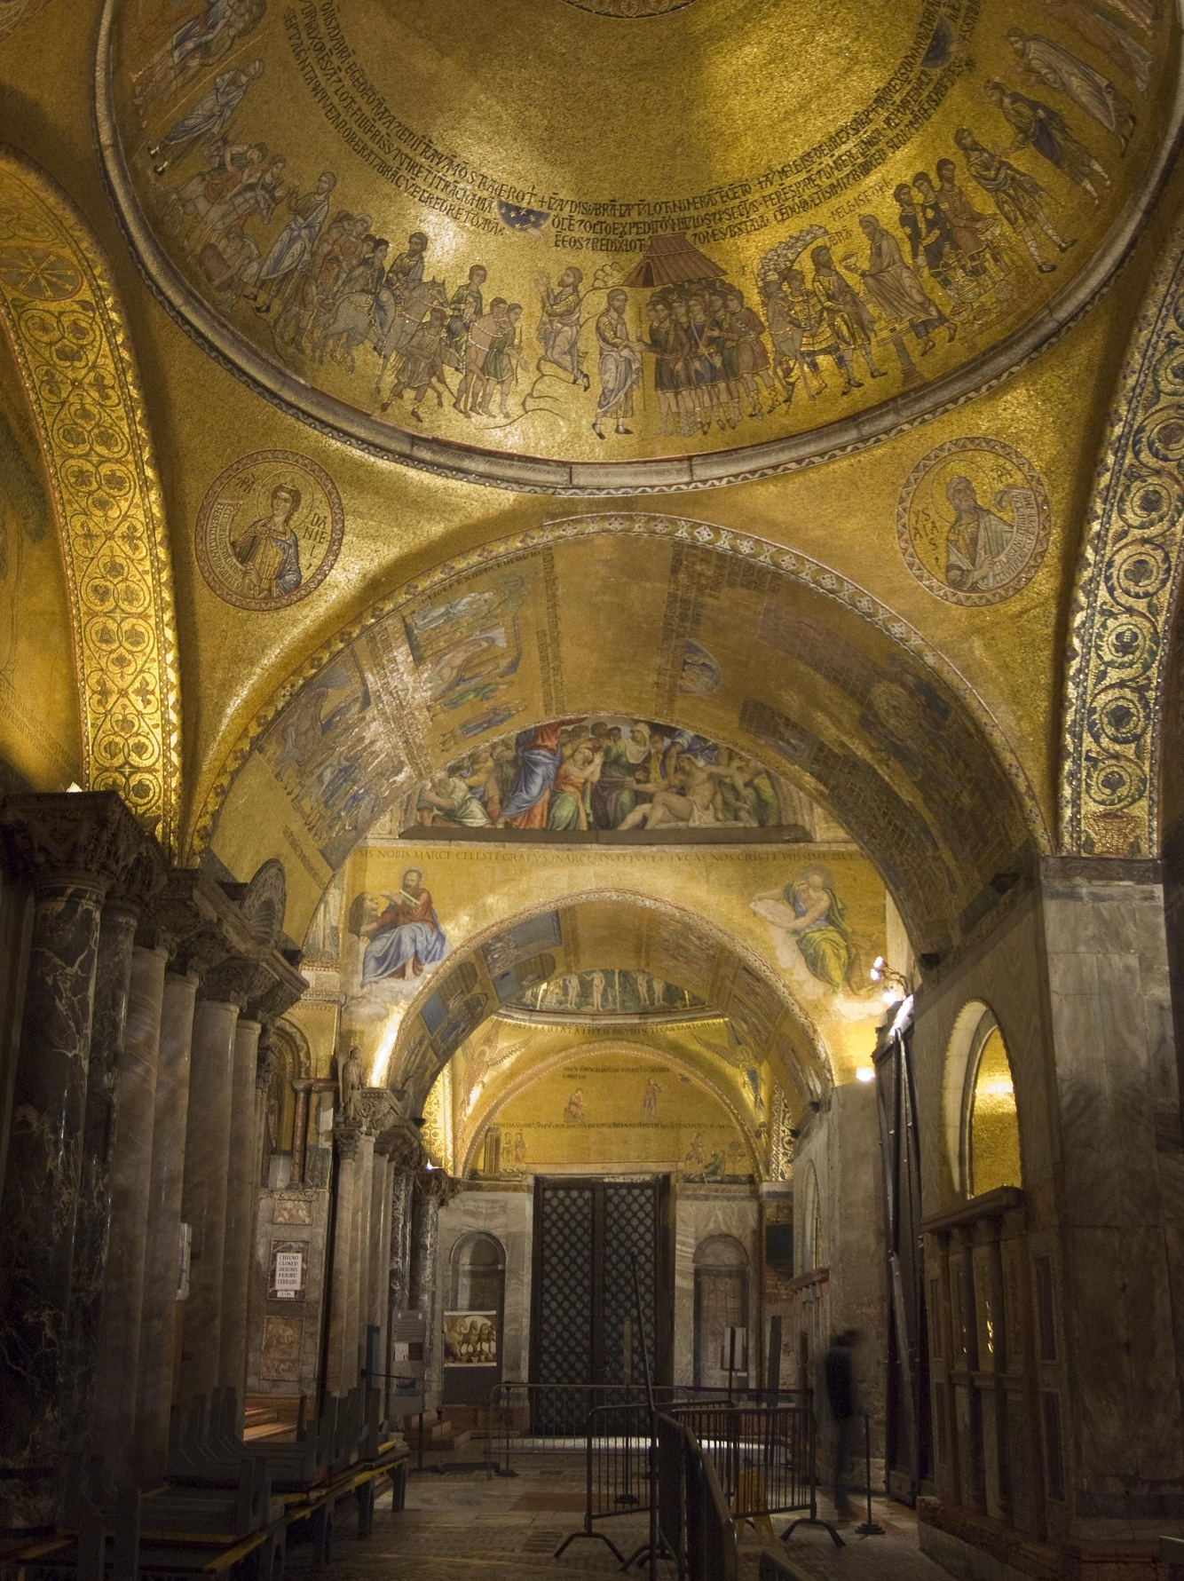

Slide 42
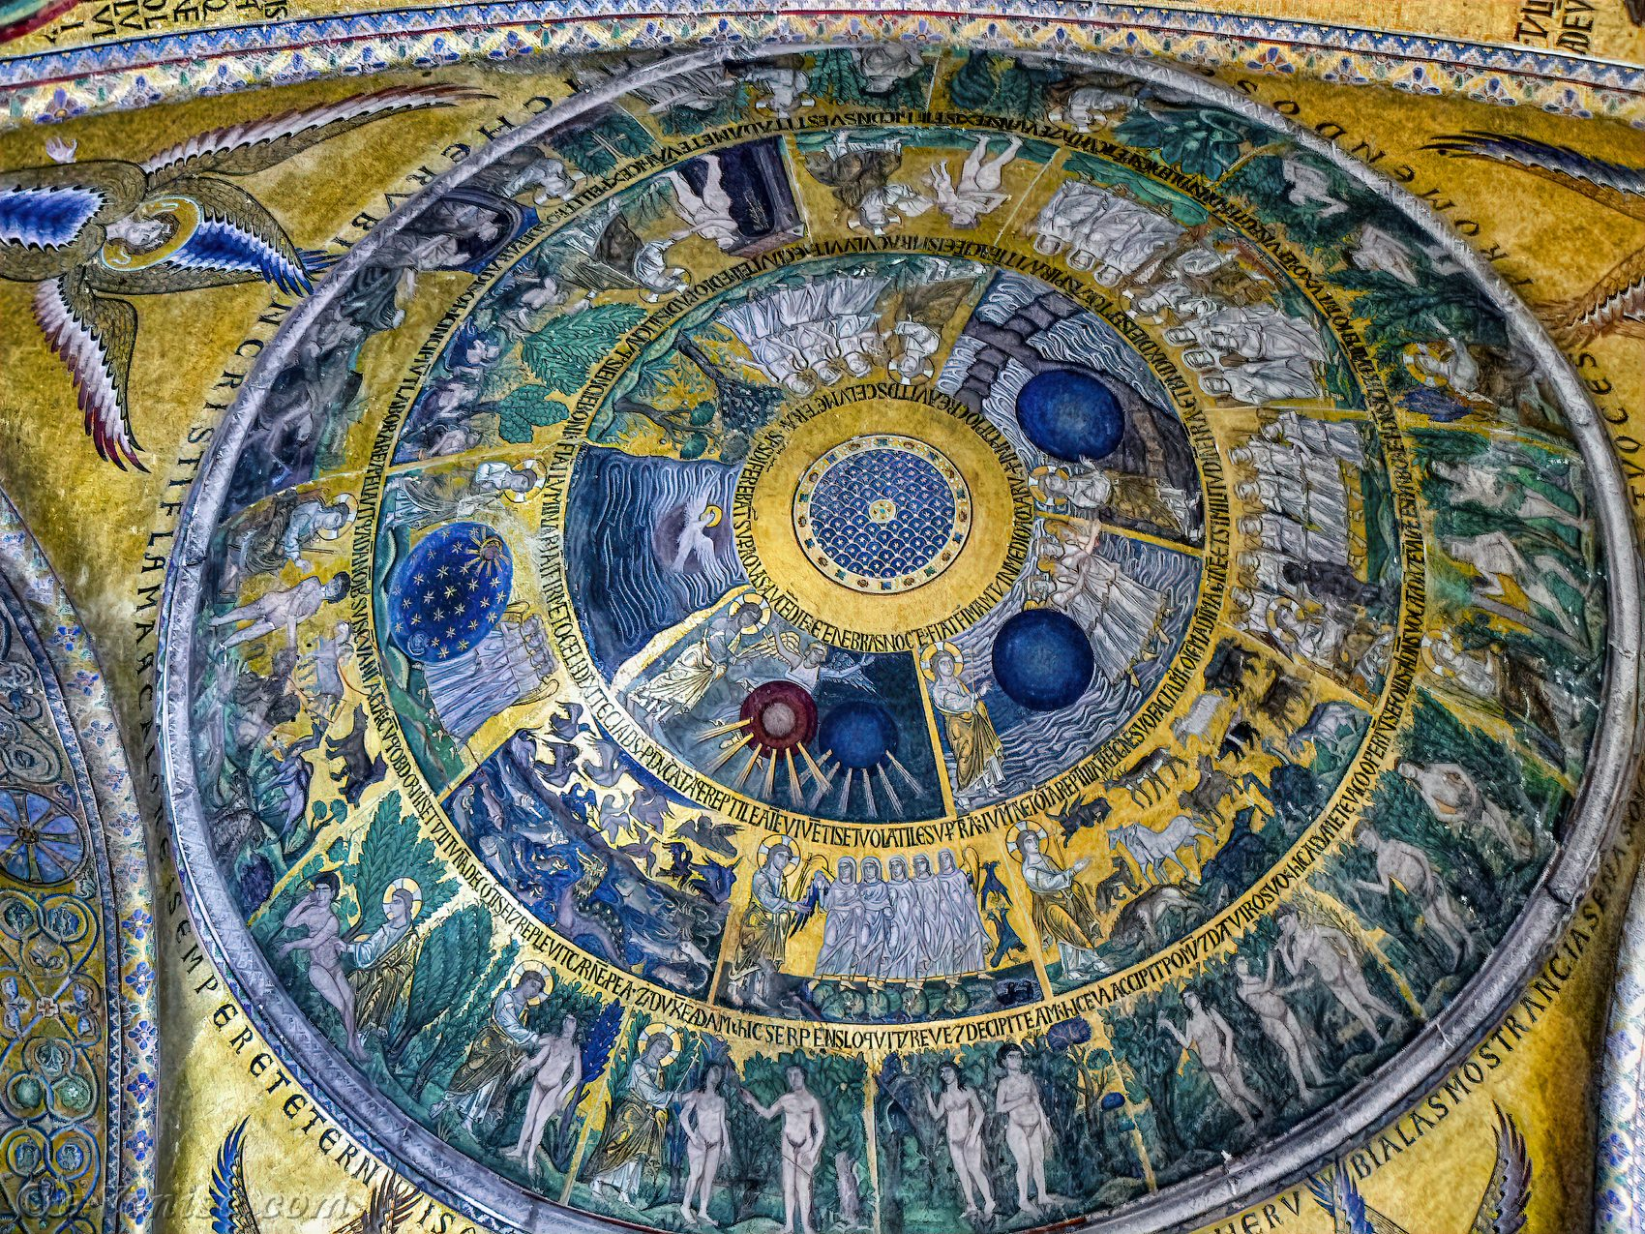

Slide 45
1) Le verbe éternel
Le Prologue de st Jean
Gn. 1, 1 un détail
Les 3 coupoles de St Marc
2) Éphèse 431
3) L’enfance du Christ
4) Les tentations du Christ
5) Les adieux à sa Mère

Slide 46
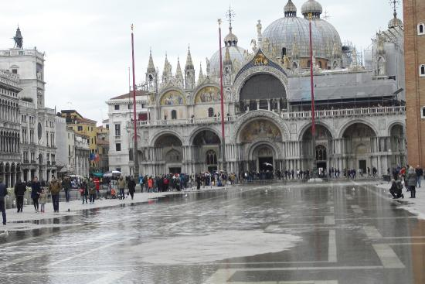
Saint Marc
Visite guidée

Slide 47
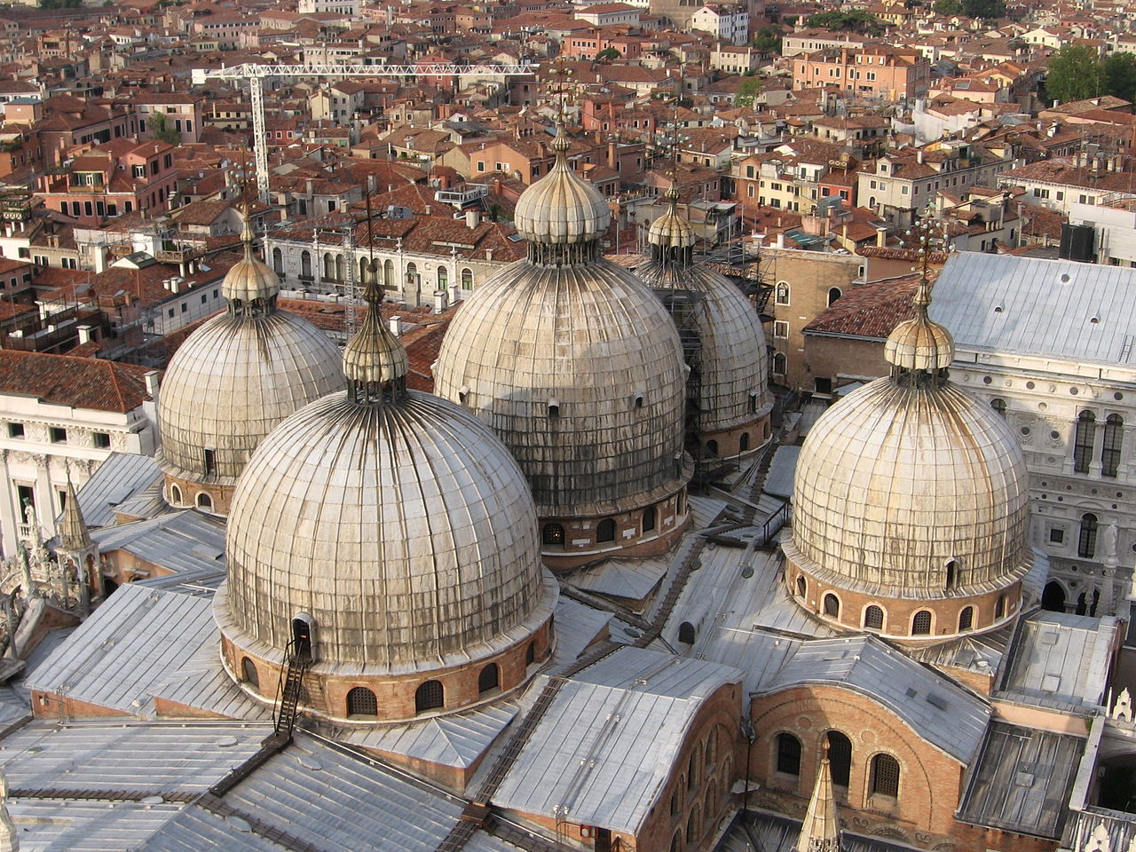

Slide 48
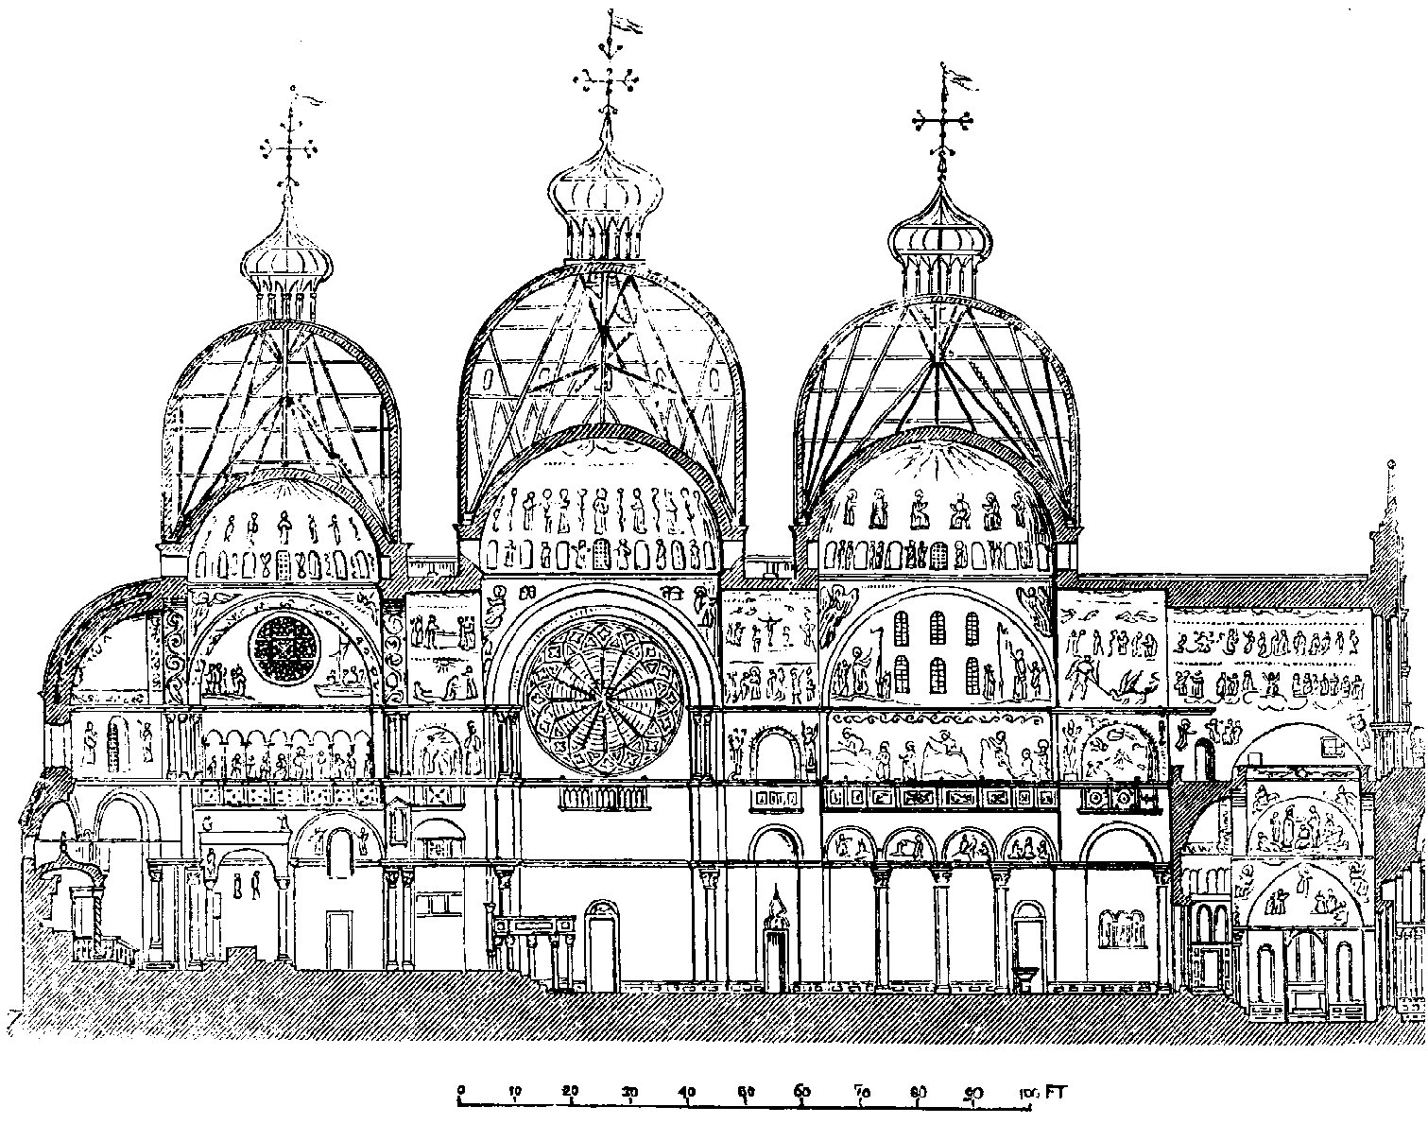

Slide 49
828
980
1071, cycle des mosaïques
1094, consécration
1204-1207 : porches de façade

Slide 50
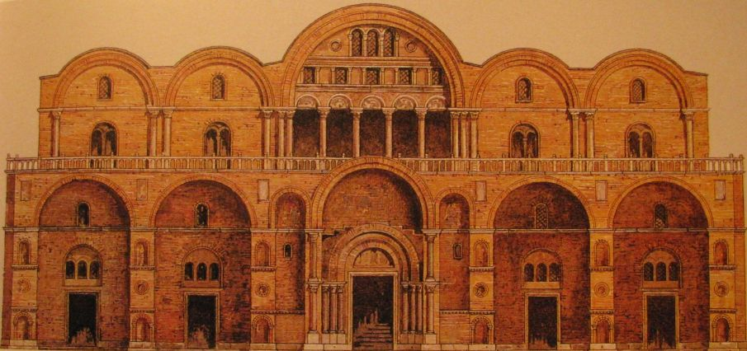
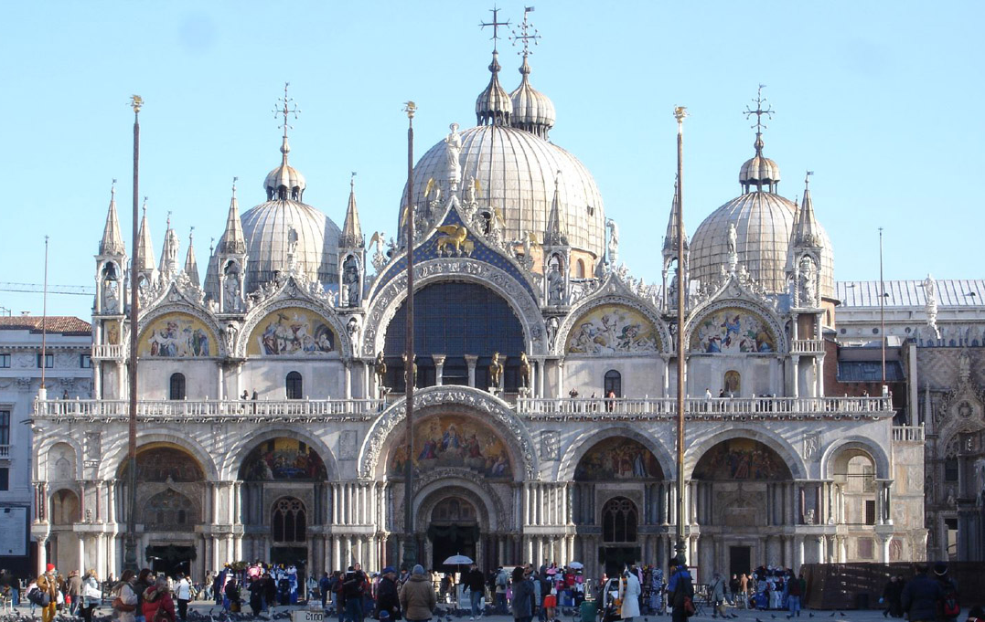
1094
Les dômes sont
refaits
et surélevés
au XIII
1204, sac de Constantinople
Le narthex est refait
et augmenté de porches

Slide 52
828
980
1071, cycle des mosaïques
1094, consécration
1204-1207 : porches de façade
XVIIe : nouvelles mosaïques

Slide 53
2
1
3

Slide 54
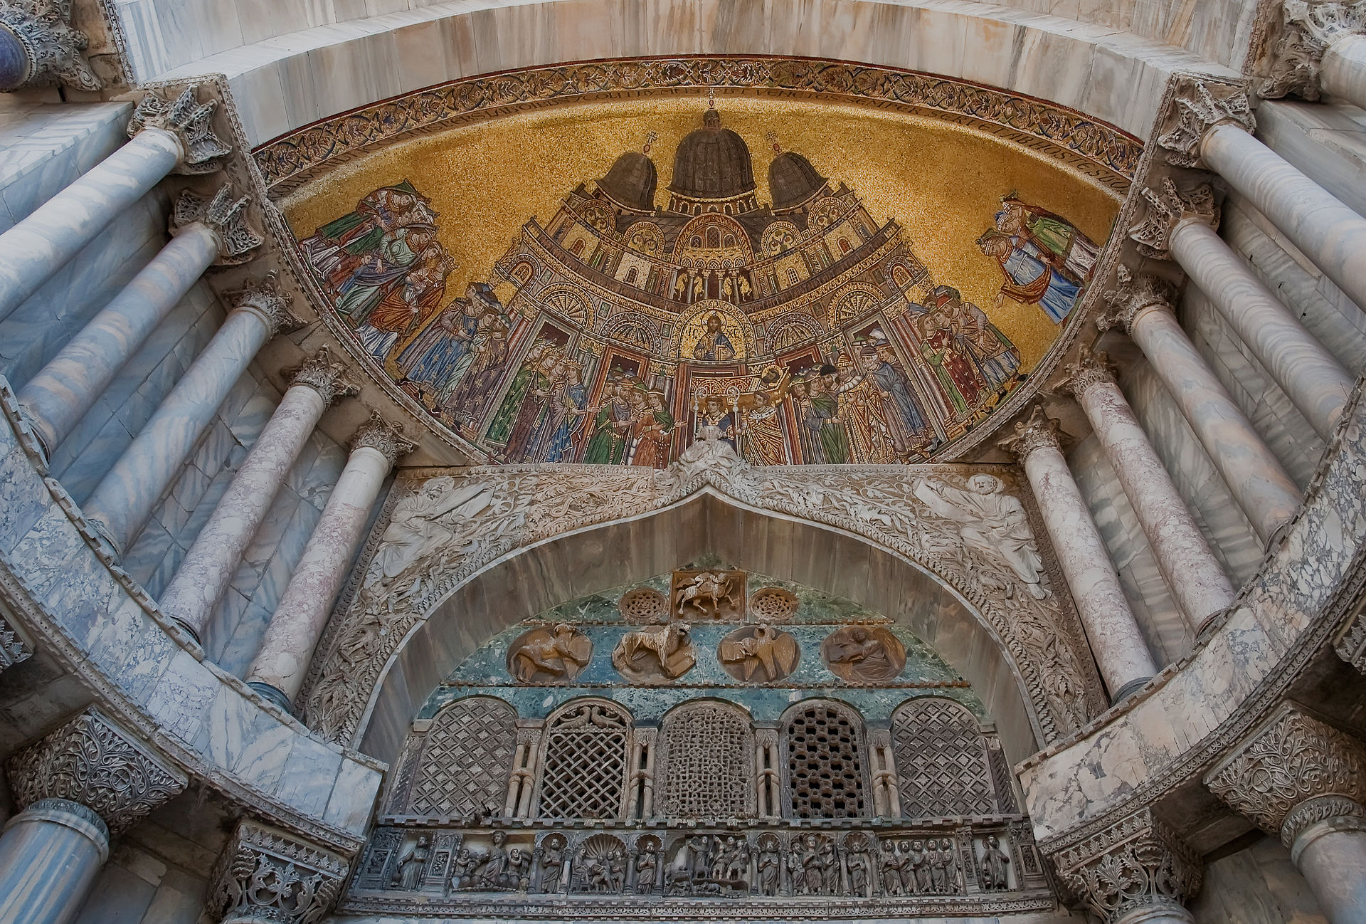

Slide 55
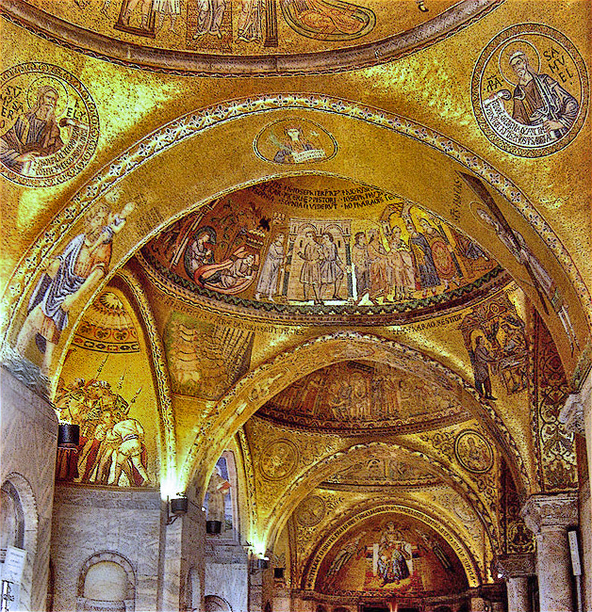

Slide 56
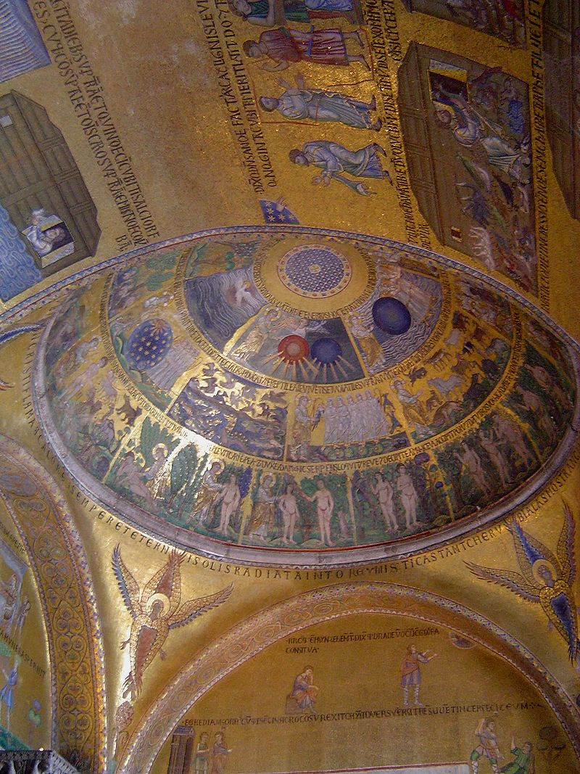

Slide 57
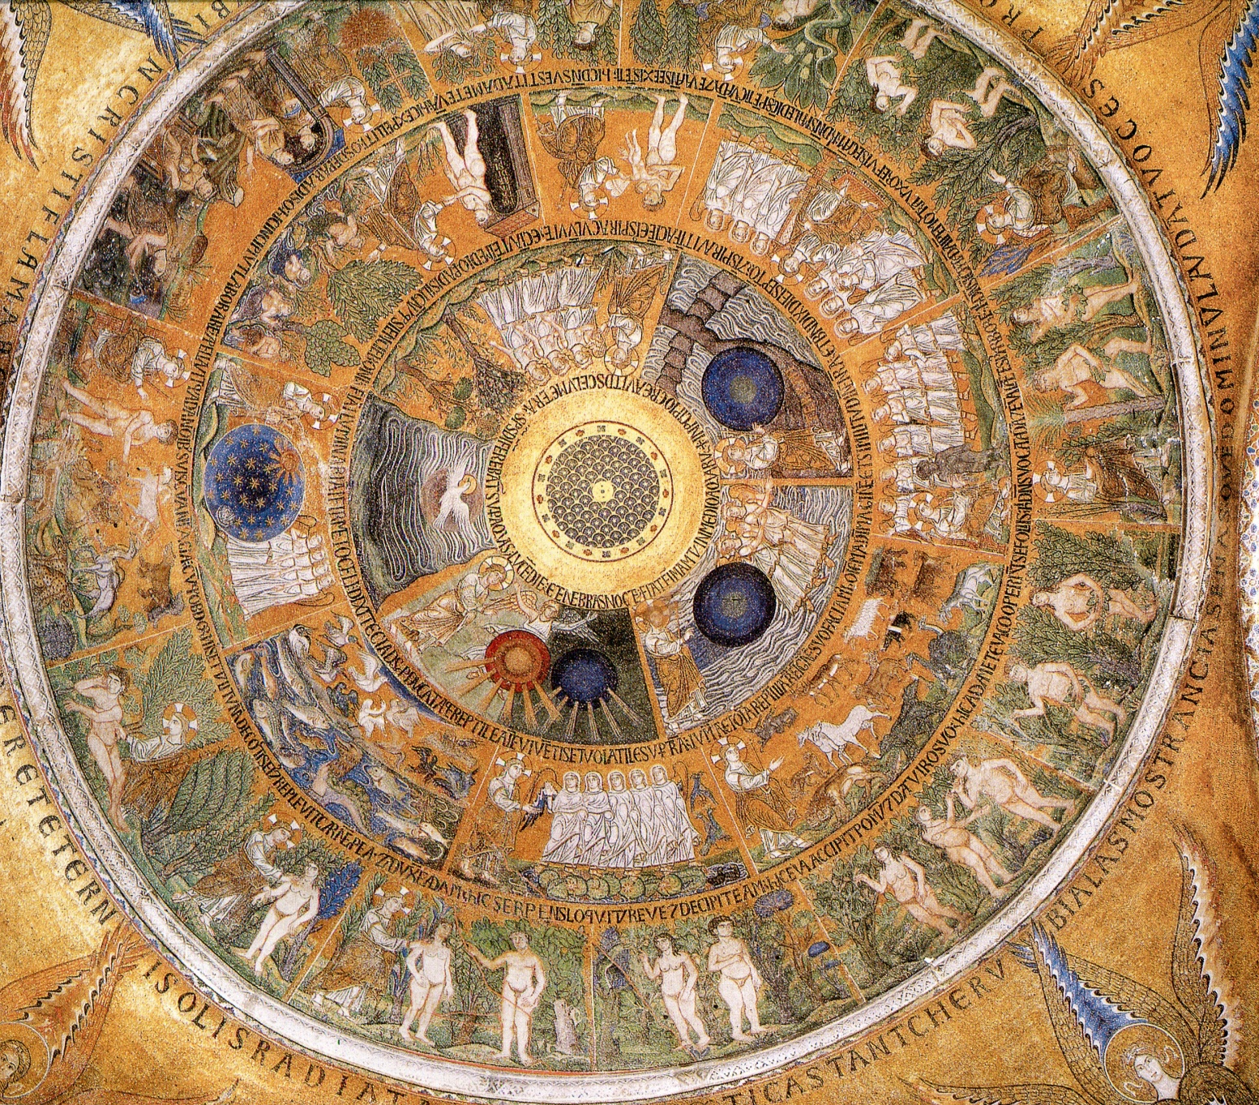

Slide 58
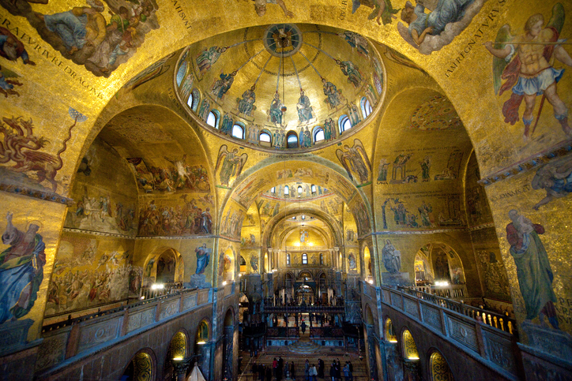

Slide 59
Saint Jean
Saint Théodore

Slide 60
Père
Fils
Esprit

Slide 61
Ancien Testament
Nouveau Testament
La Tradition,
L’Eglise

Slide 62
Le Verbe éternel
L’Ascension
La Pentecôte

Slide 63
Le Verbe éternel
Ce qui se donne
L’Ascension
Ce qui se retire
La Pentecôte
Ce qui se vit

Slide 64
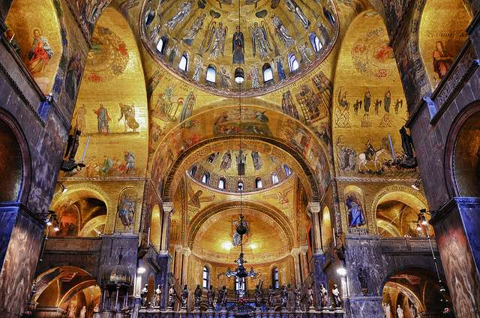

Slide 65
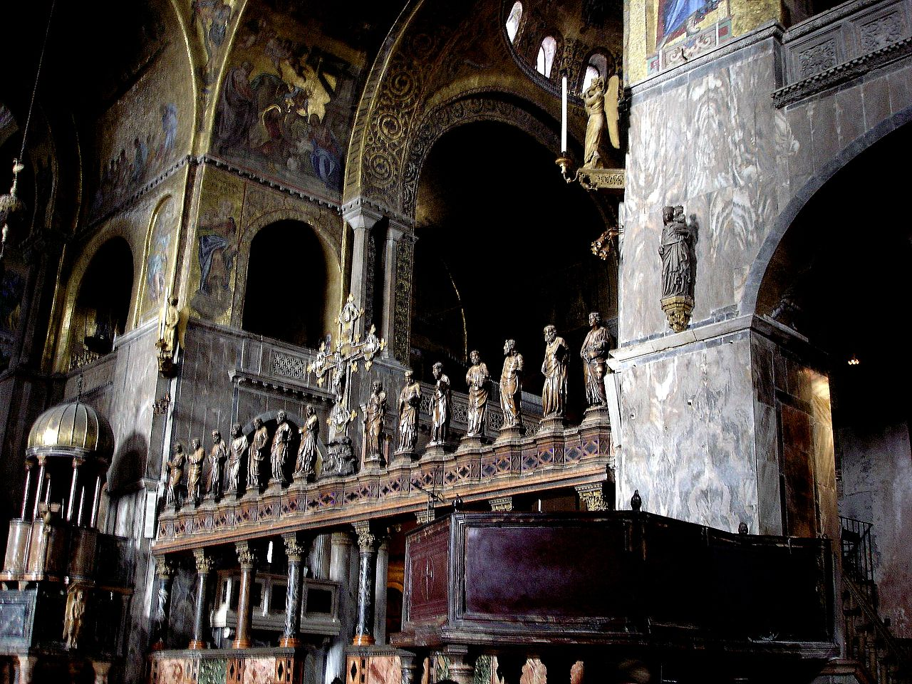

Slide 66
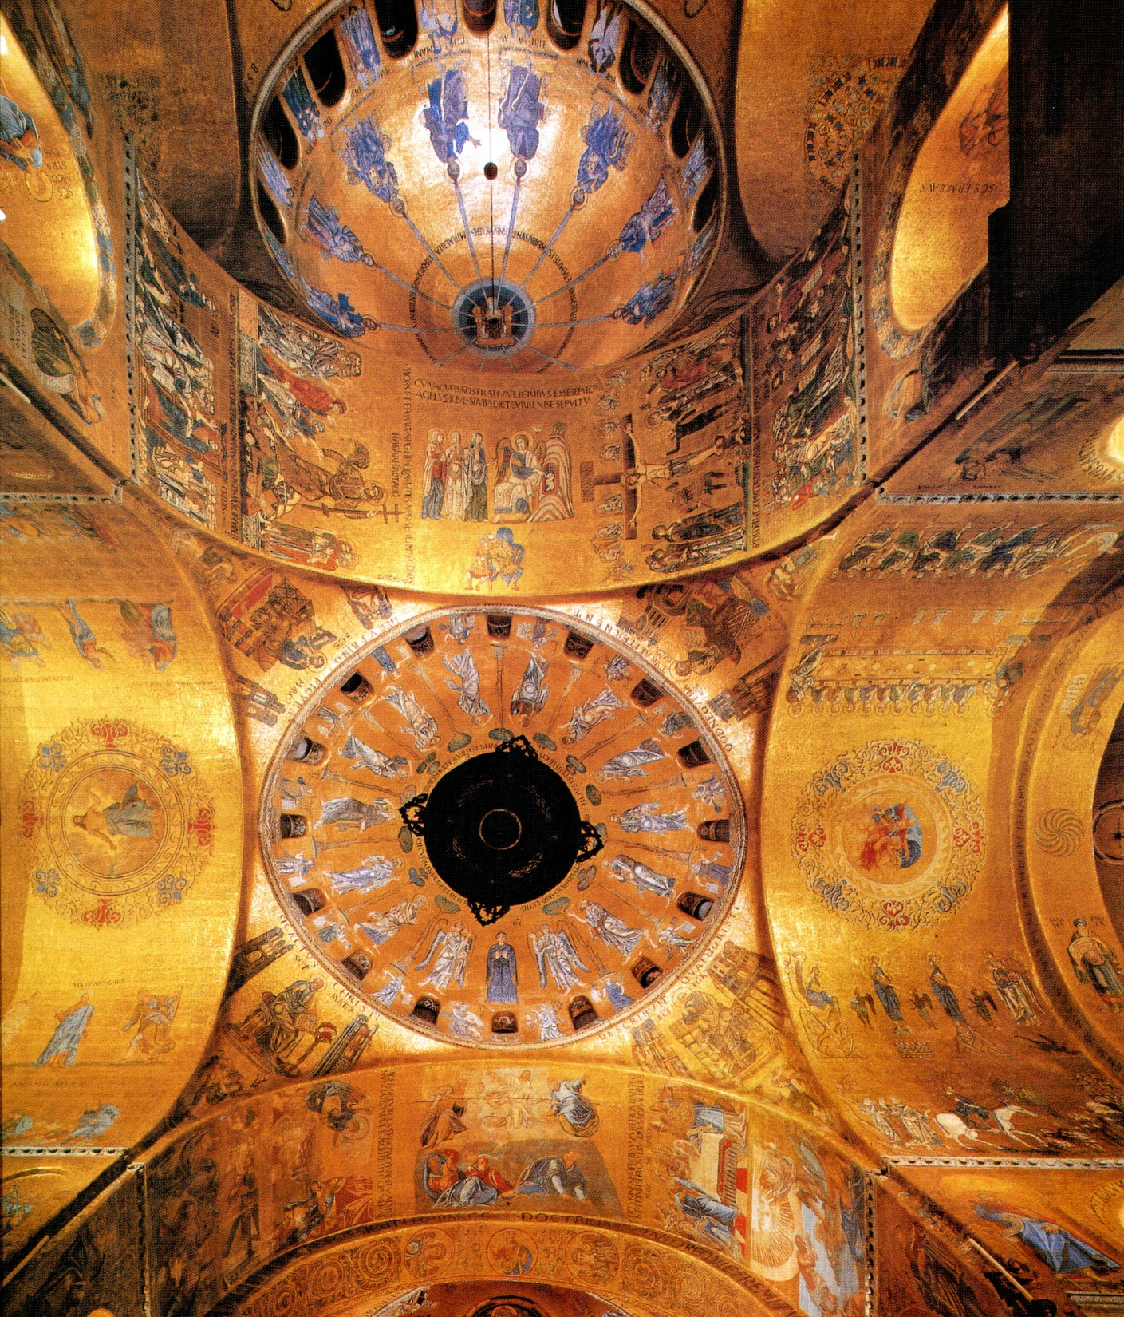

Slide 67
Ascension
12 apôtres
16 vertus
Évangiles ouverts
fleuves
Passion
Résurrection

Slide 68
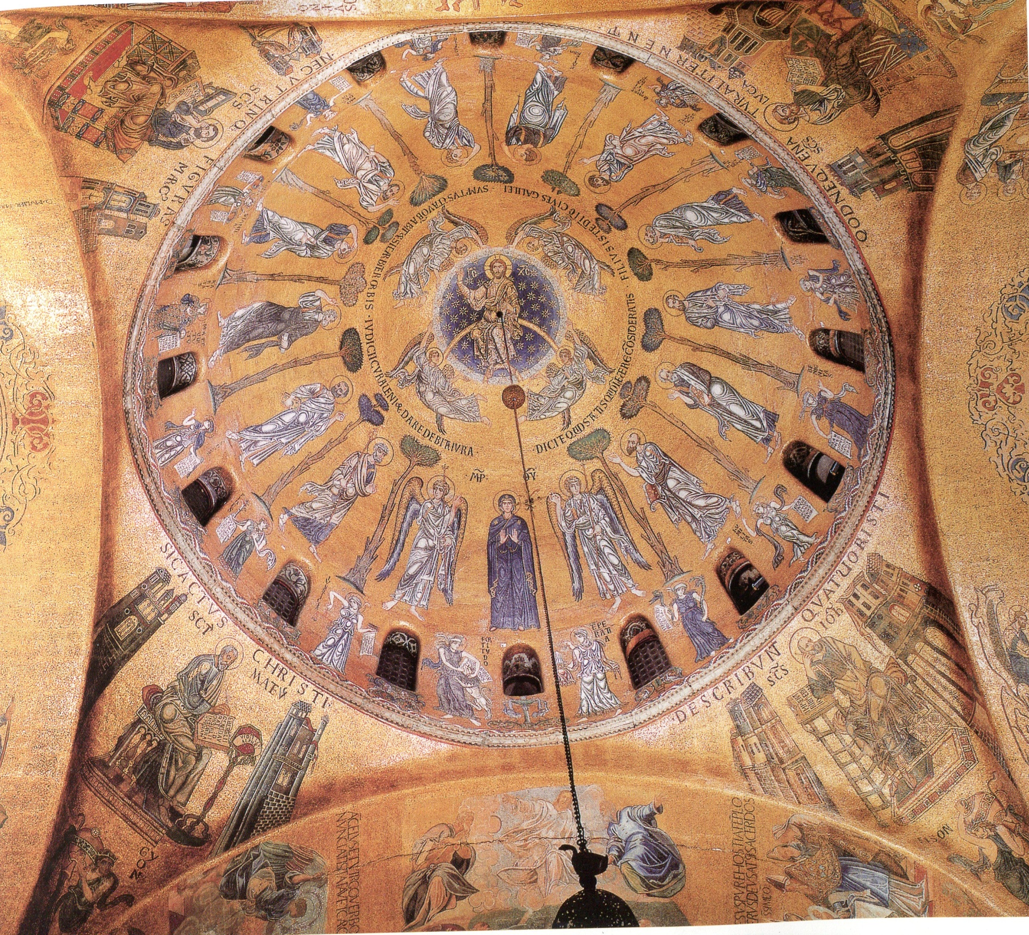

Slide 69
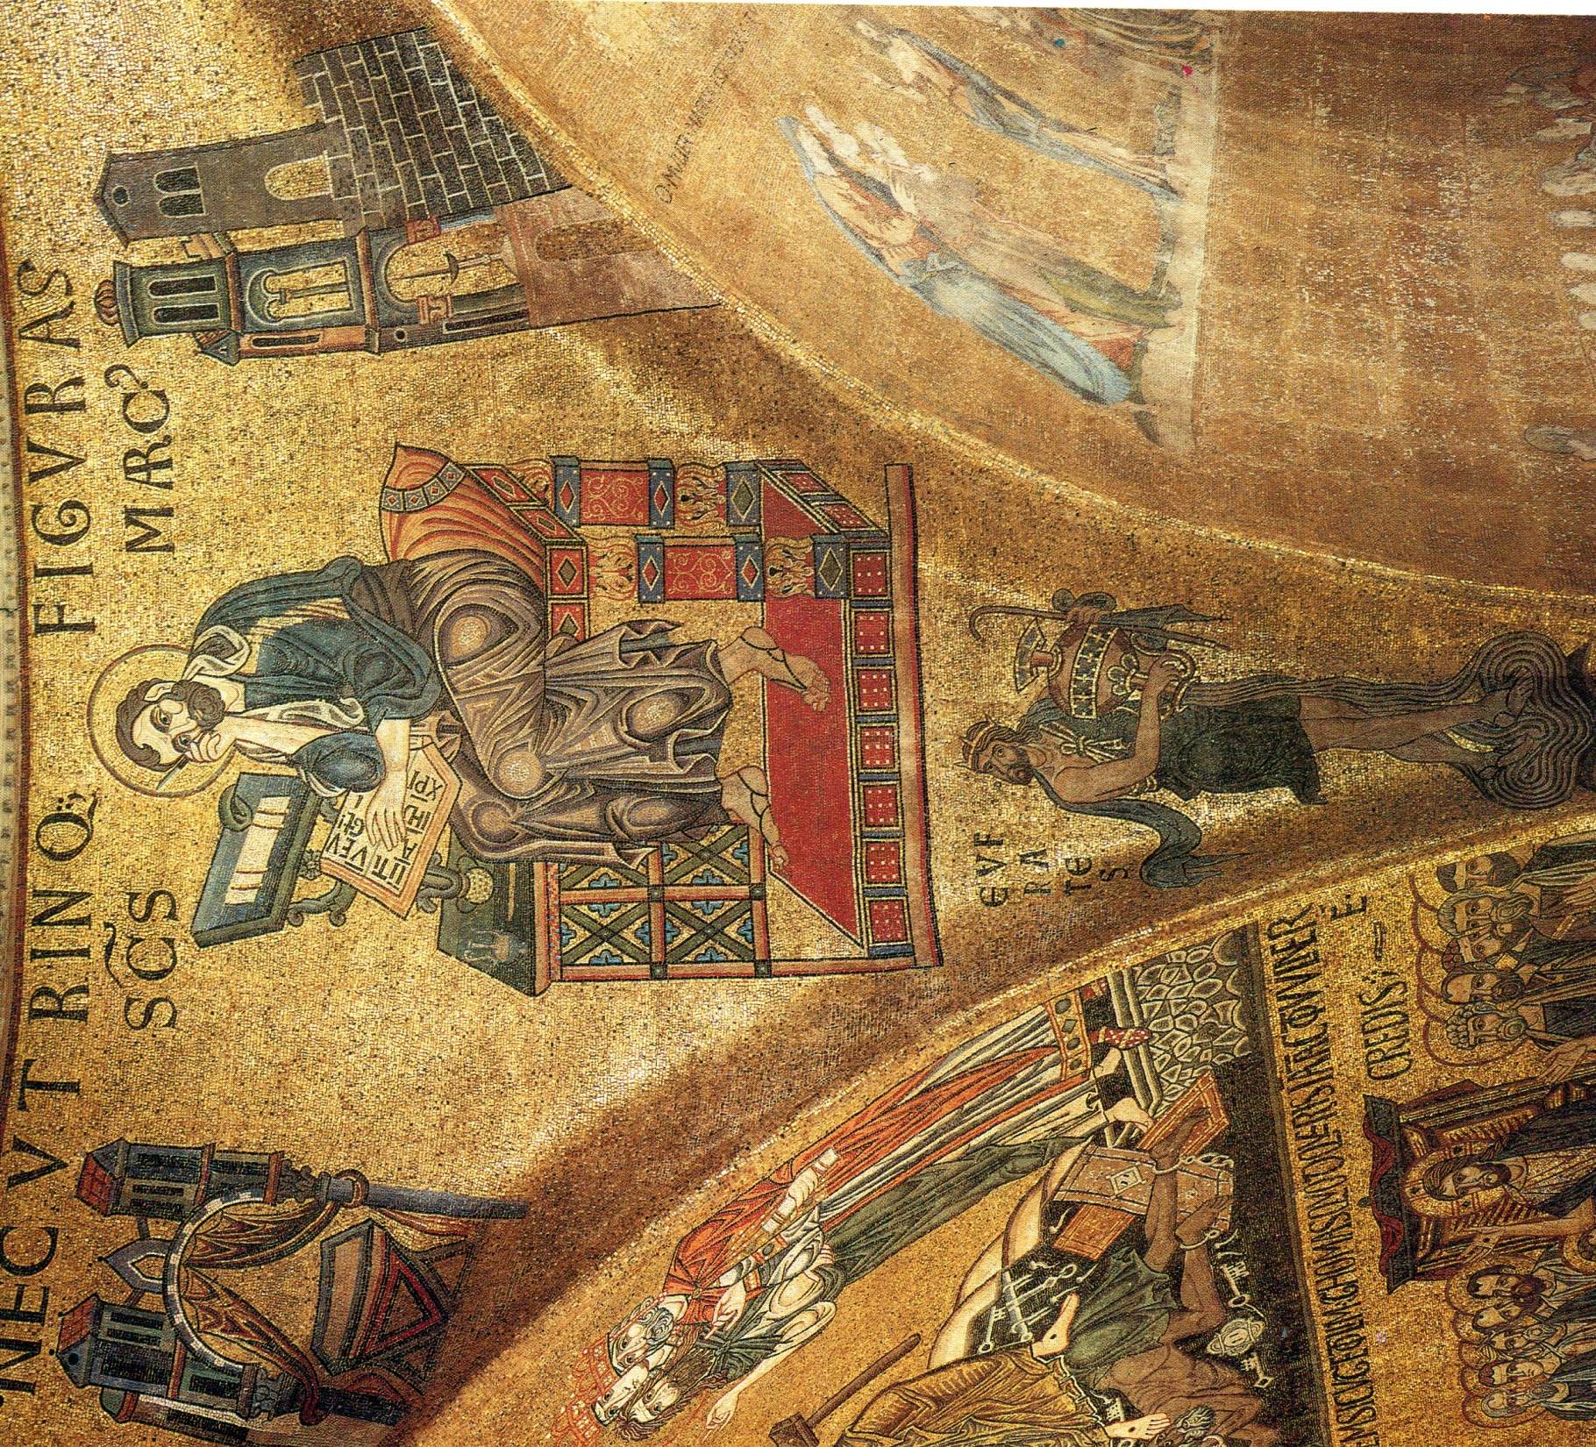

Slide 70
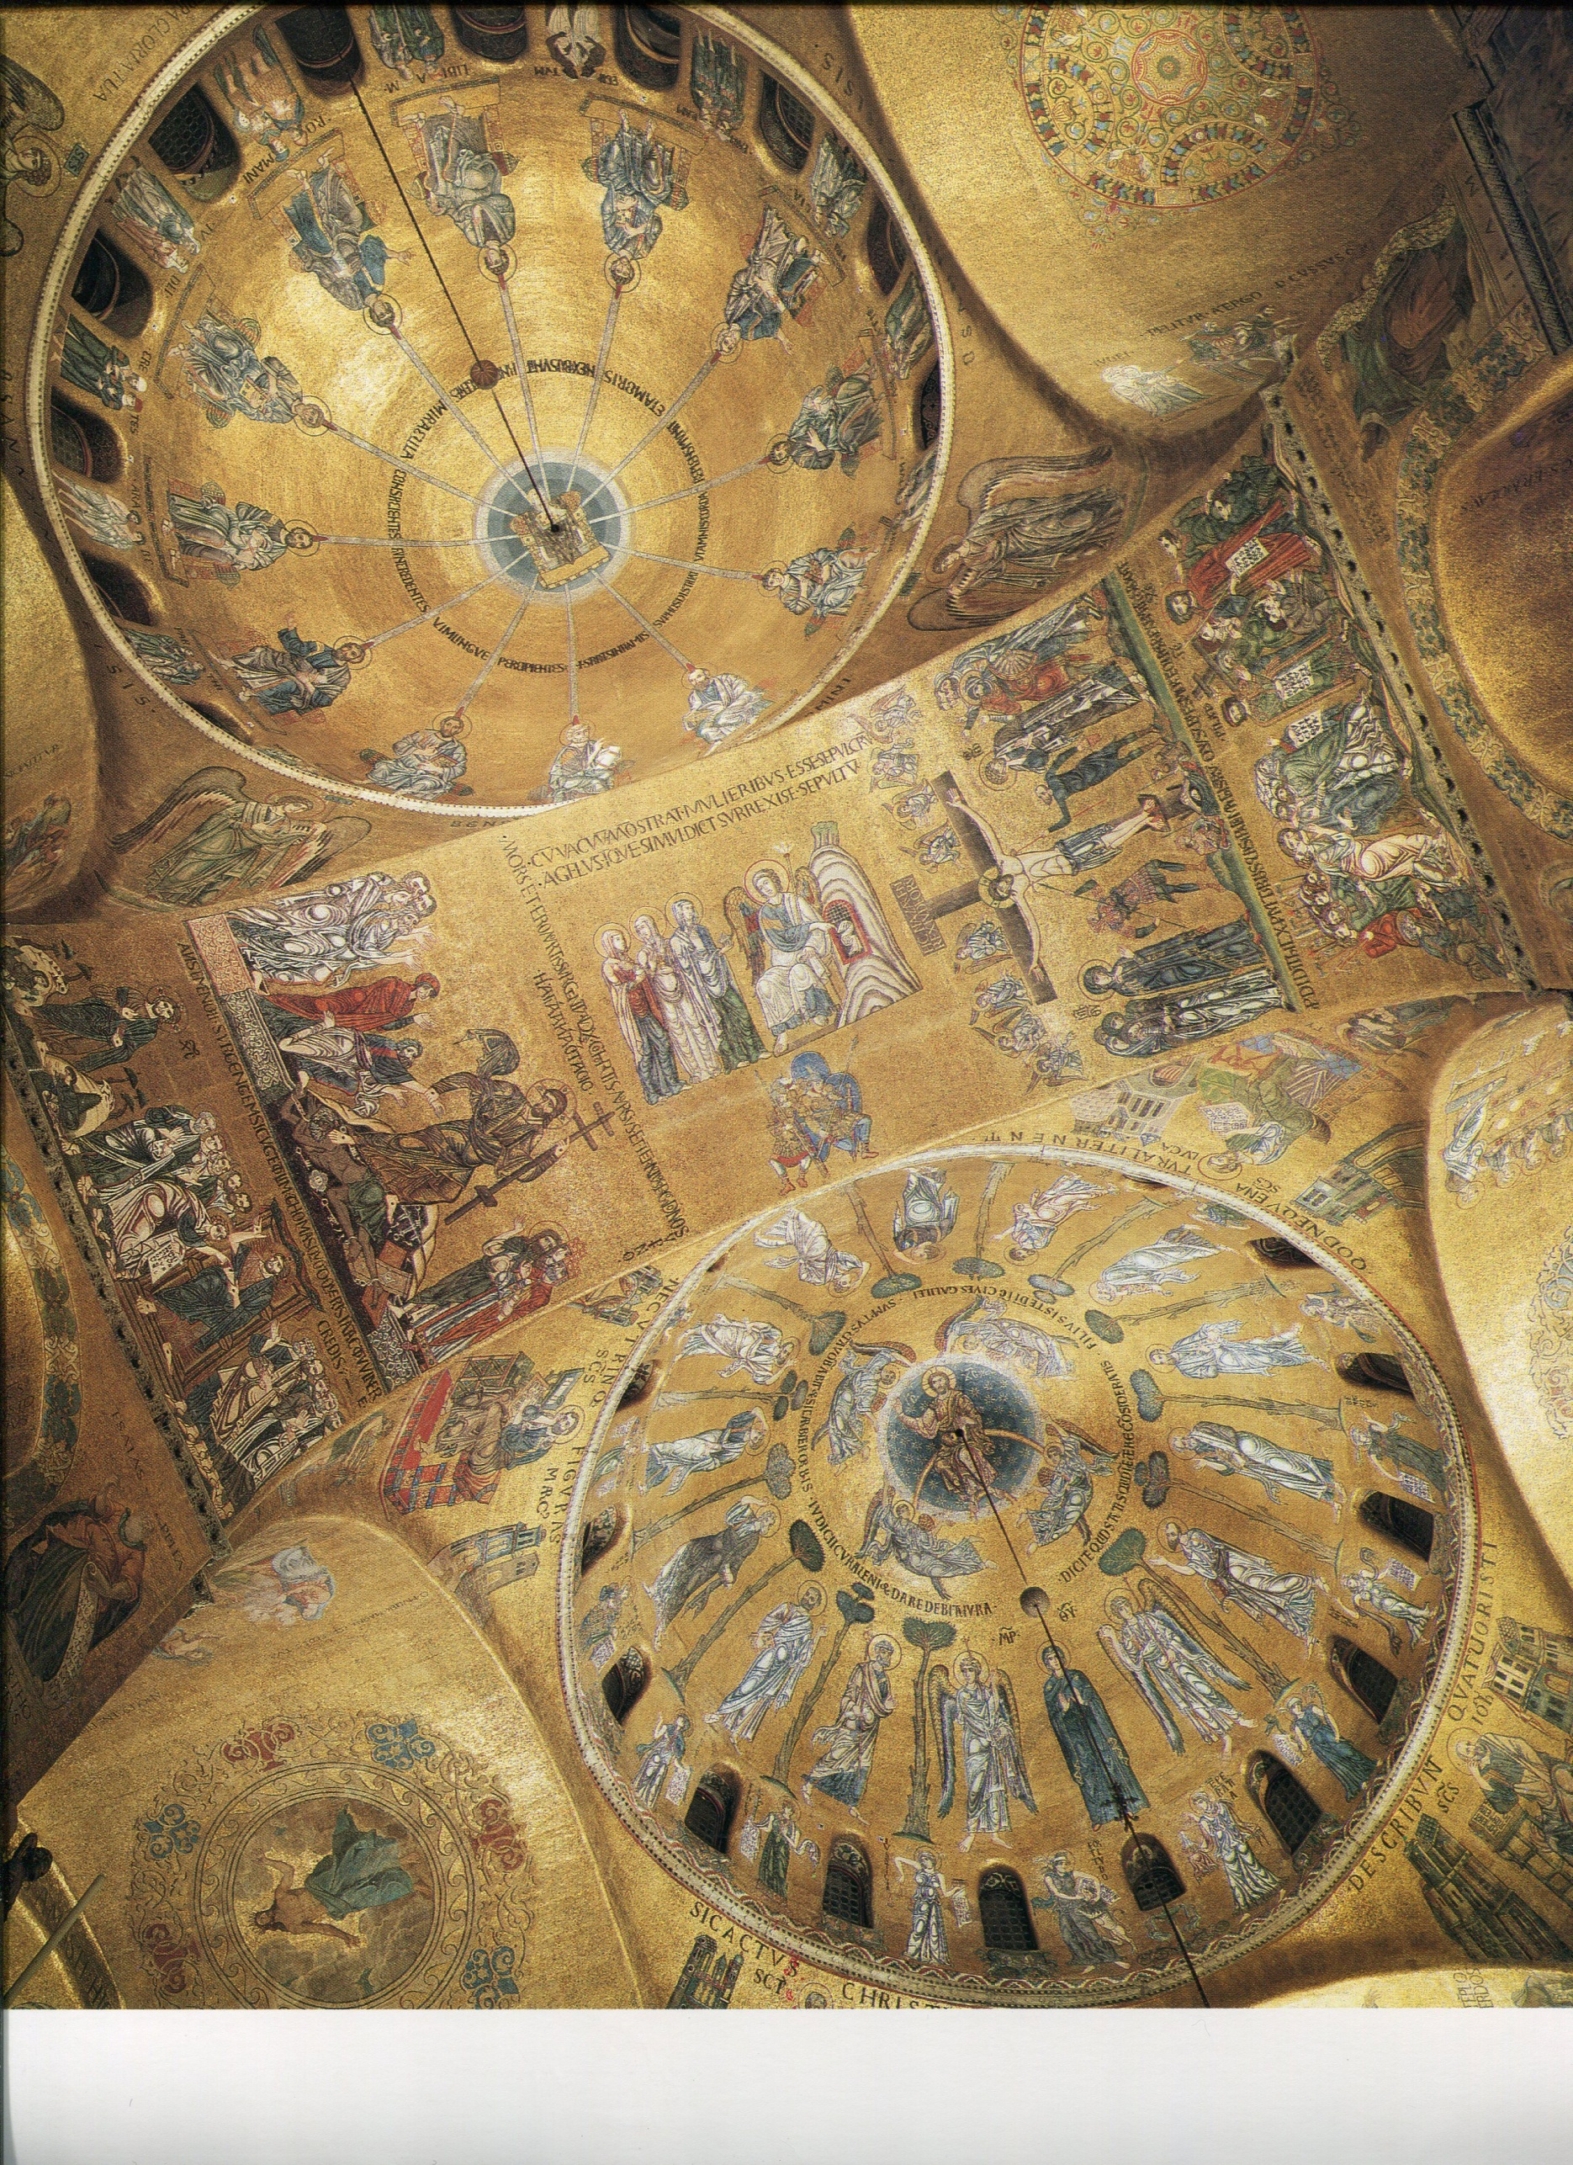

Slide 72
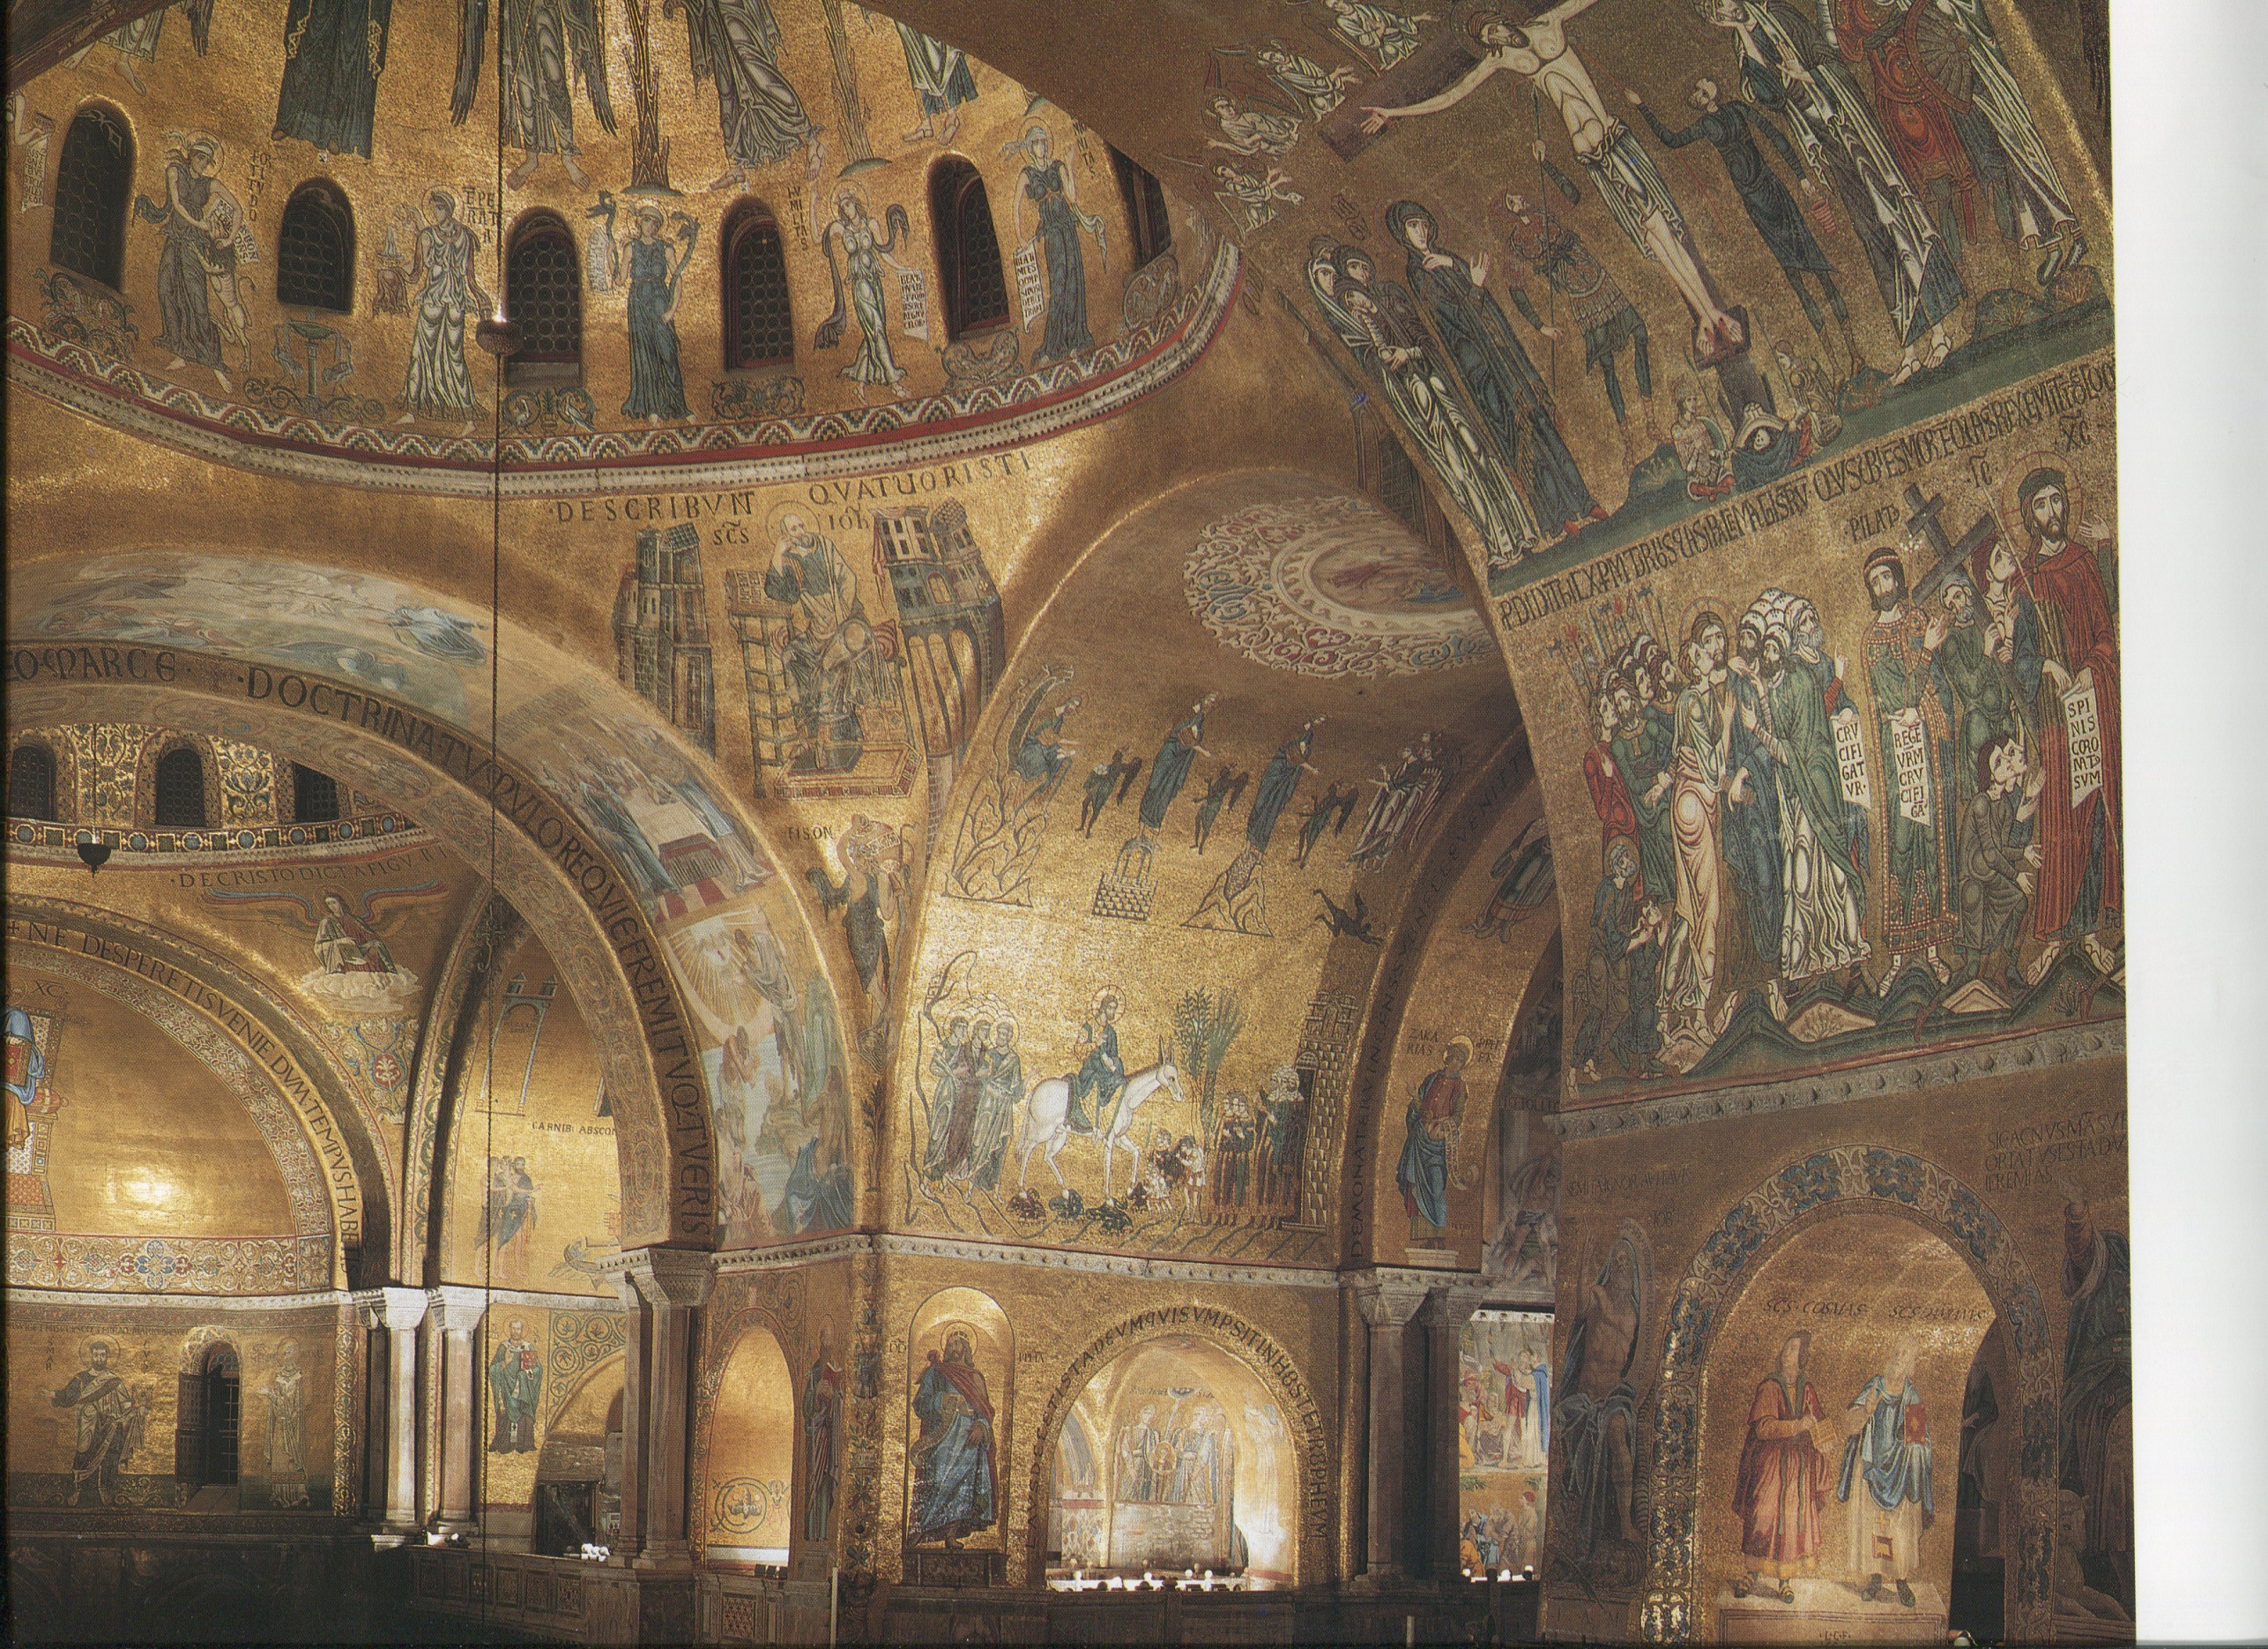

Slide 73
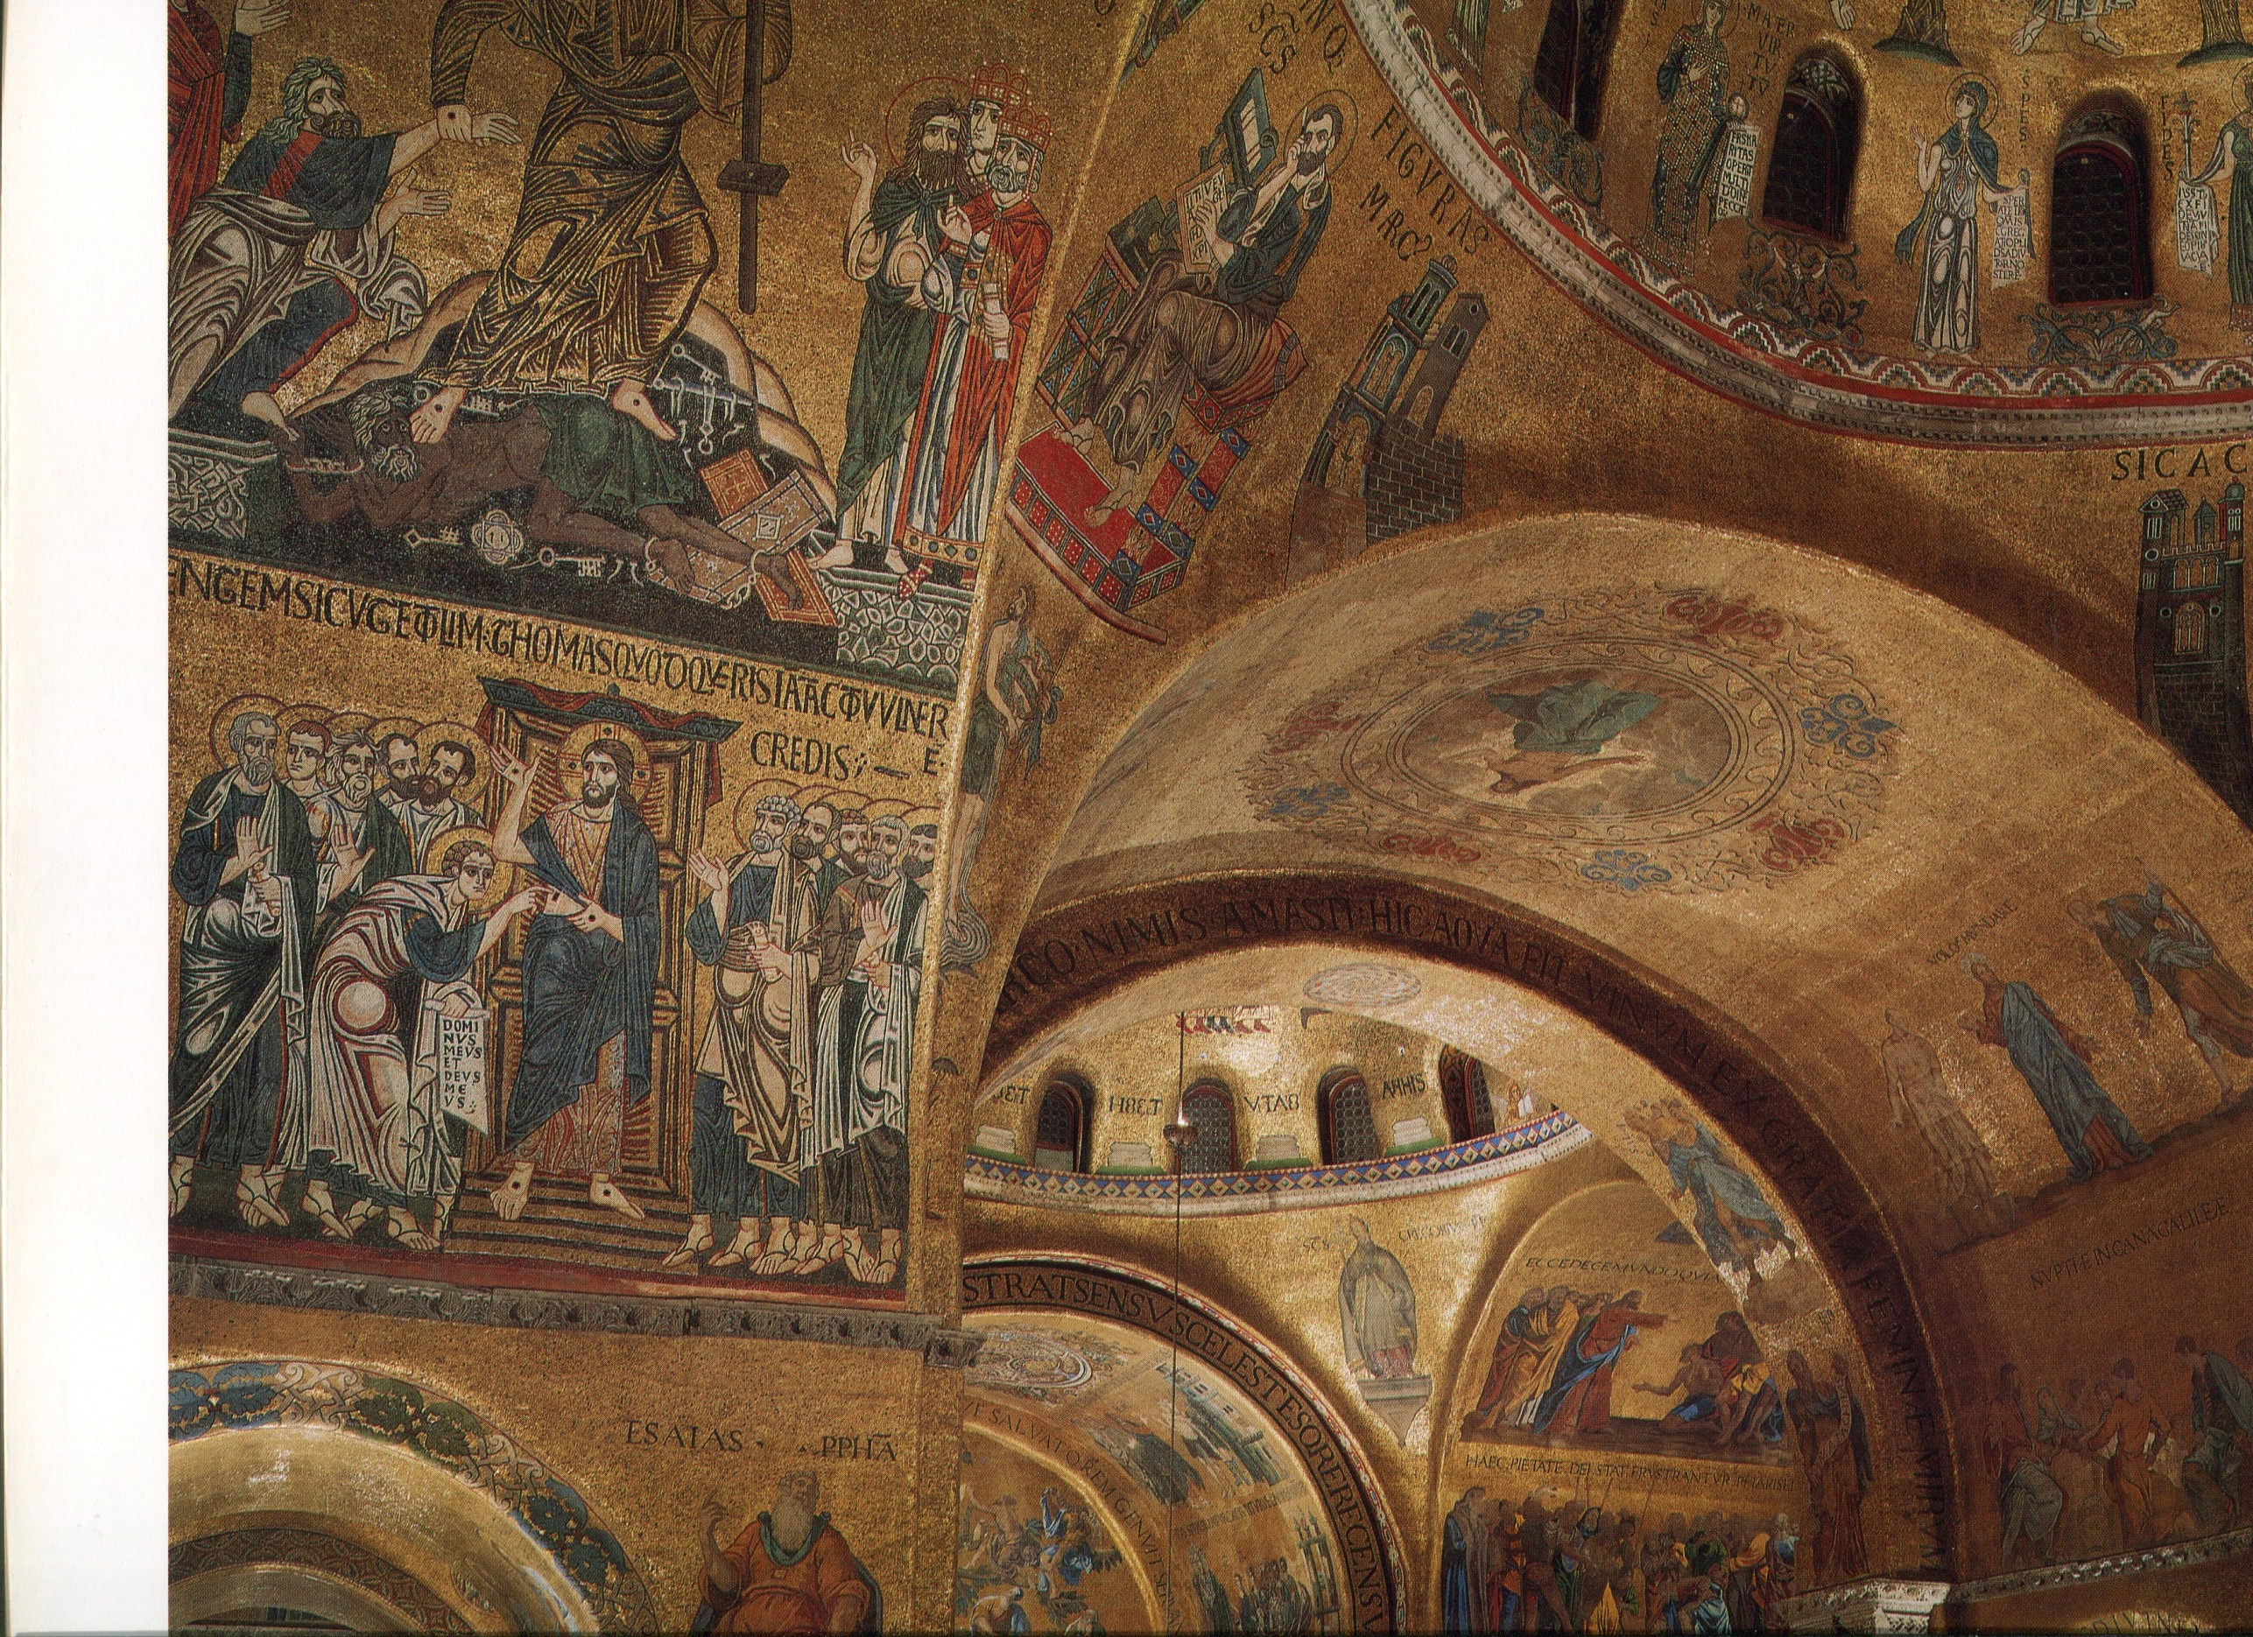

Slide 74
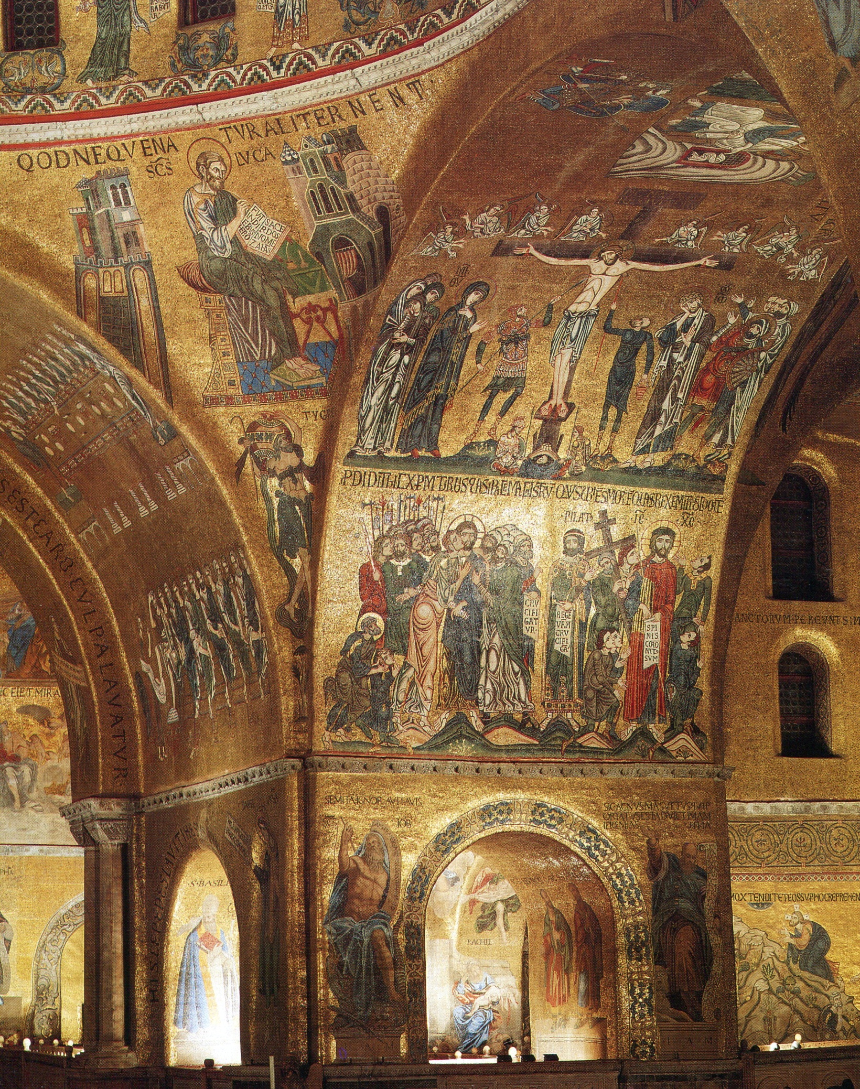

Slide 77
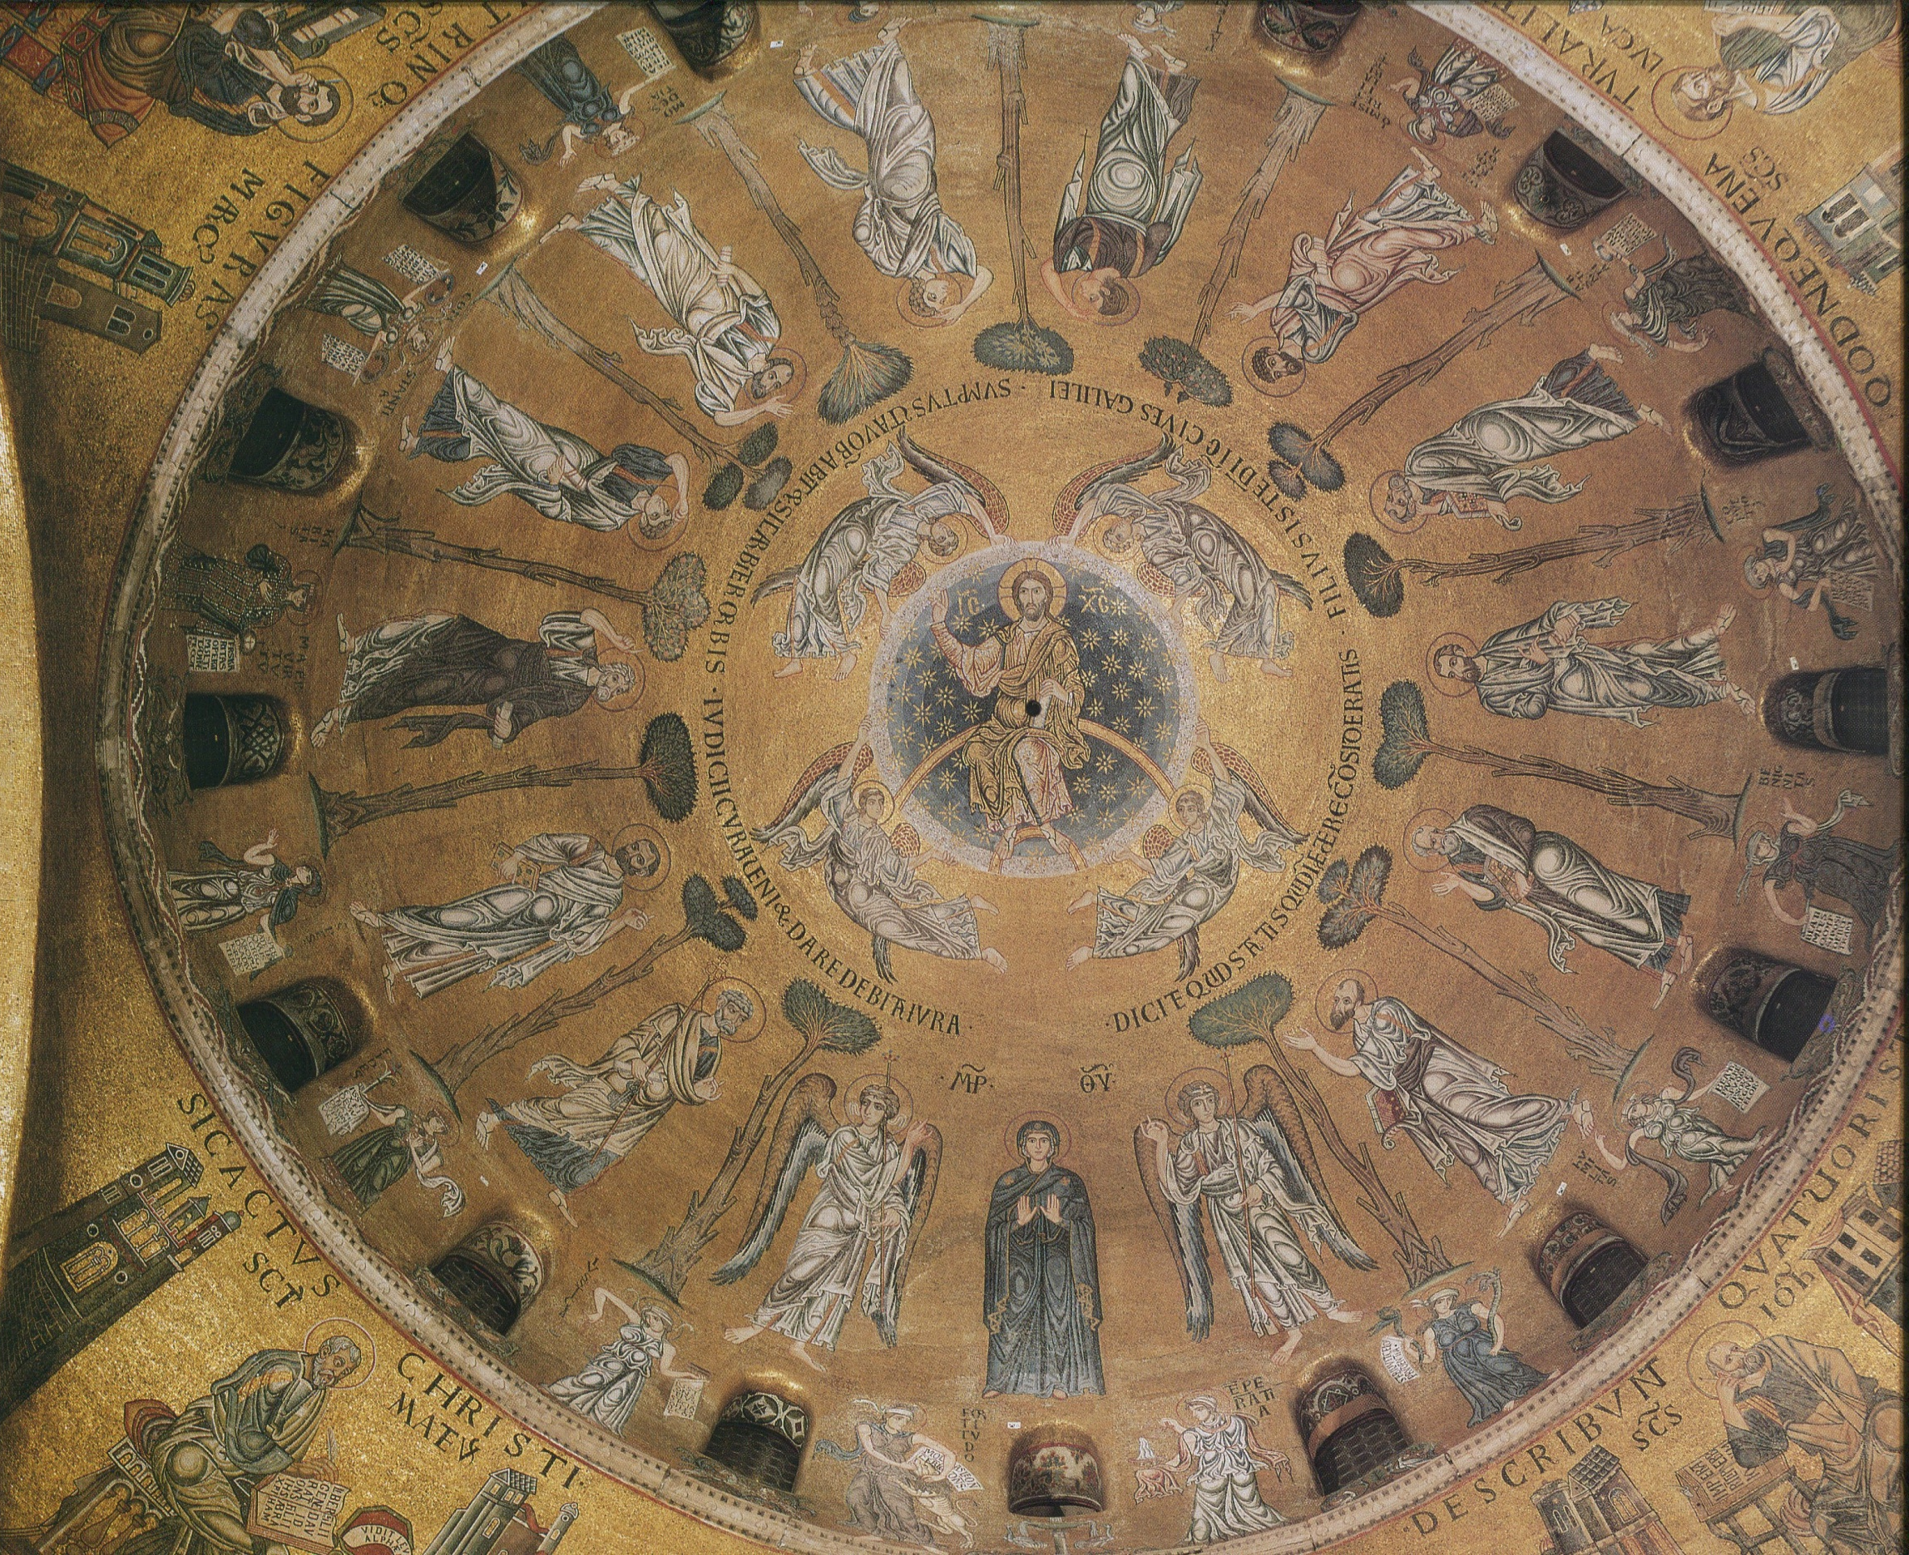

Slide 78
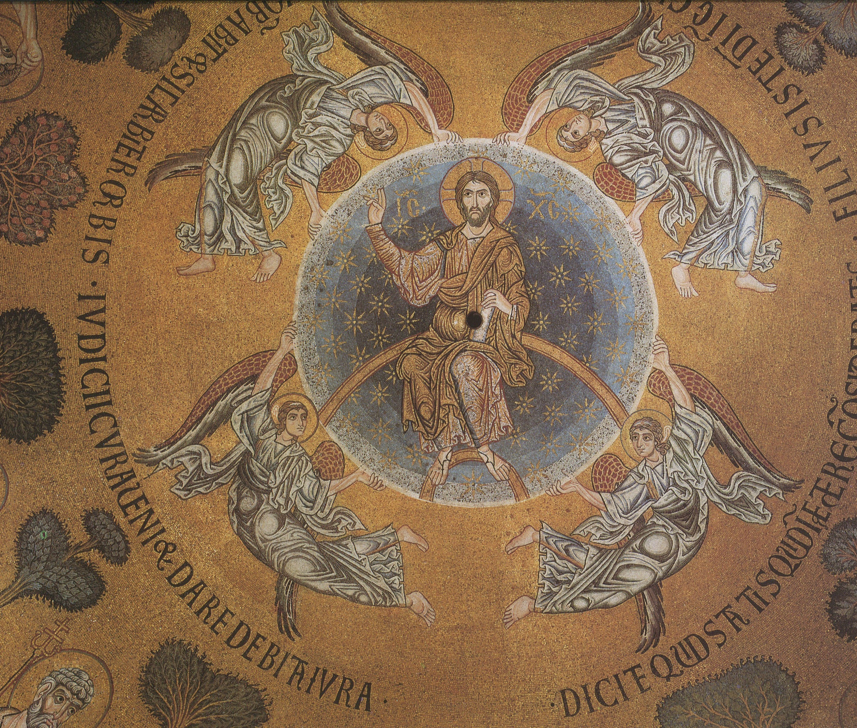

Slide 79
Ascension
12 apôtres
16 vertus
Évangiles ouverts
fleuves
Passion
Résurrection

Slide 80
Cycle marial
Guérisons

Slide 81
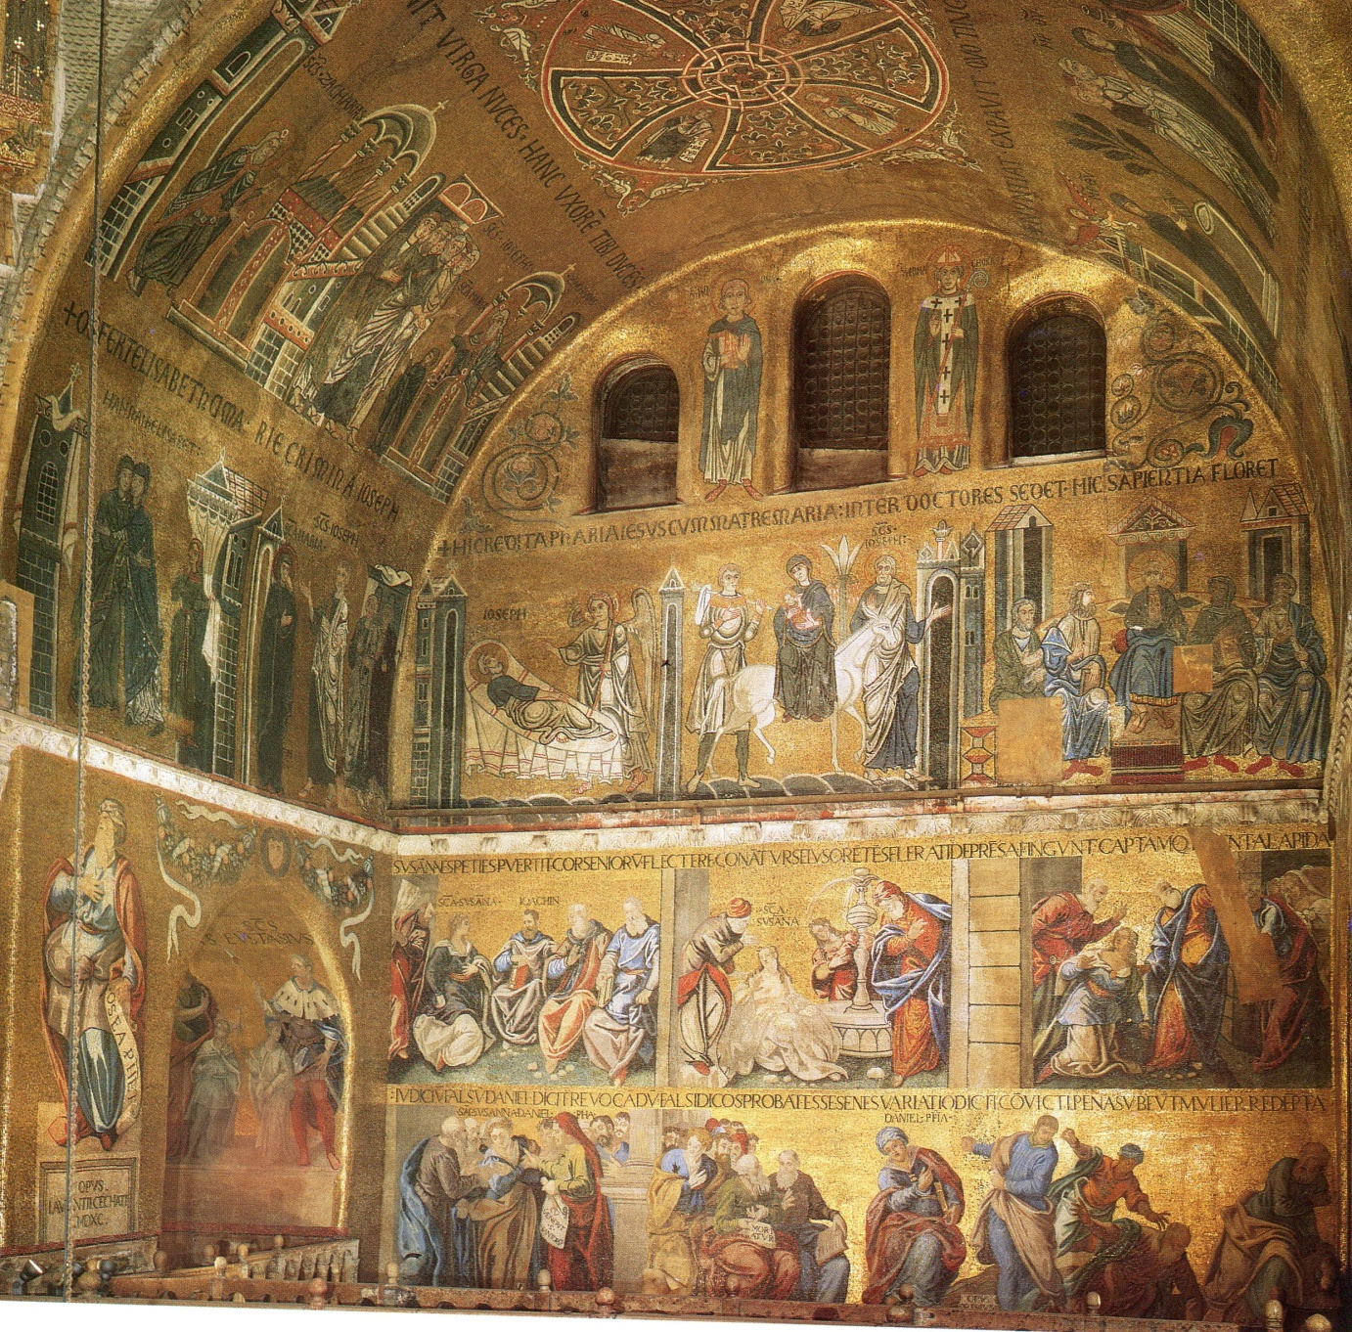

Slide 83
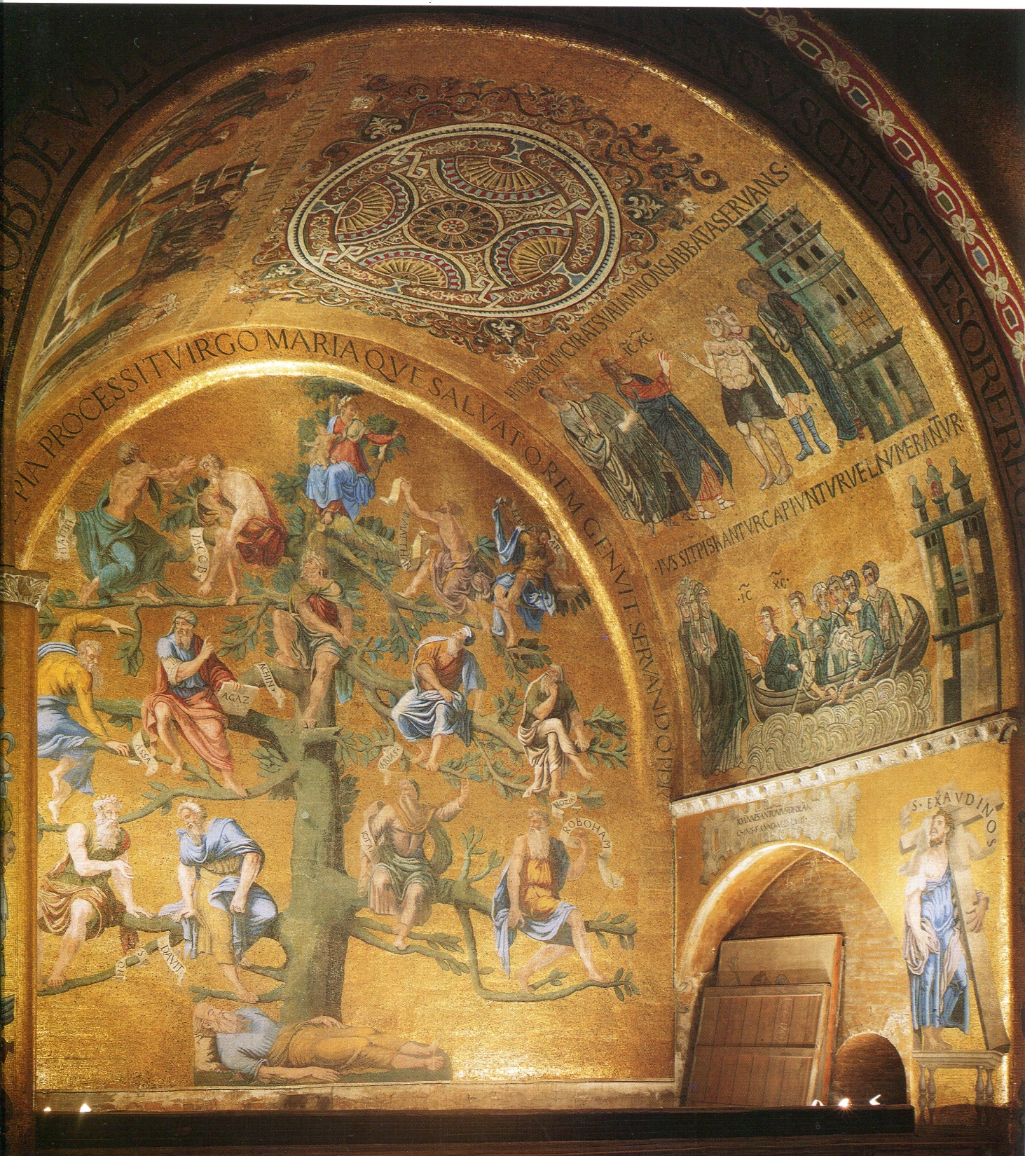

Slide 86
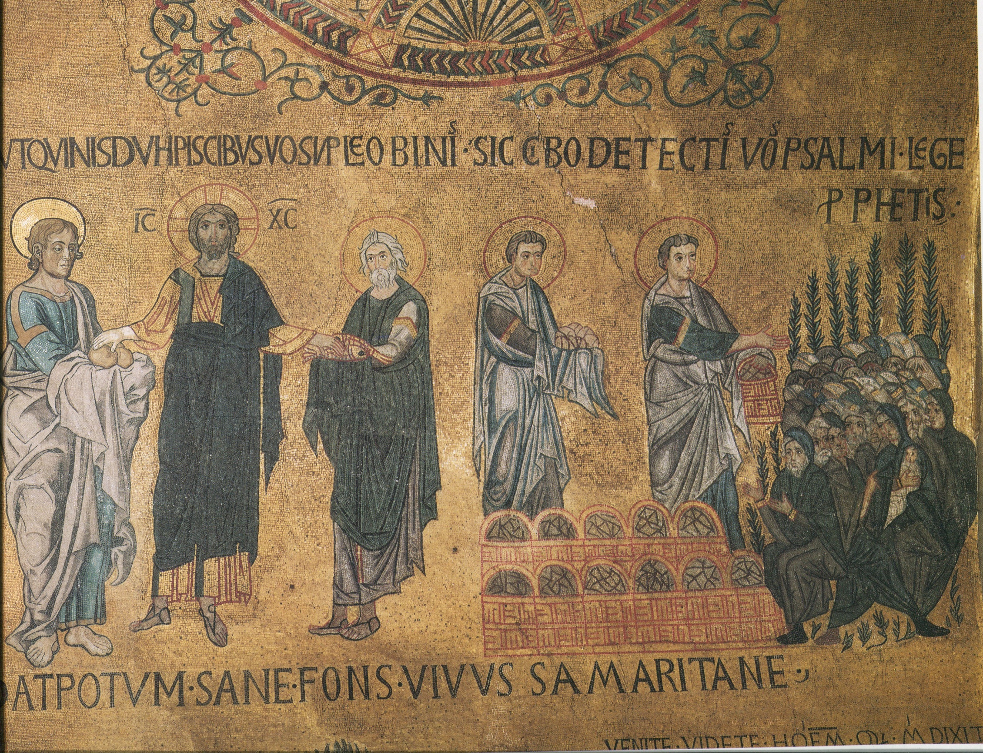

Slide 87
Pentecôte
Les 12 avec Marie
16 peuples du monde
4 anges
Histoires des apôtres

Slide 88
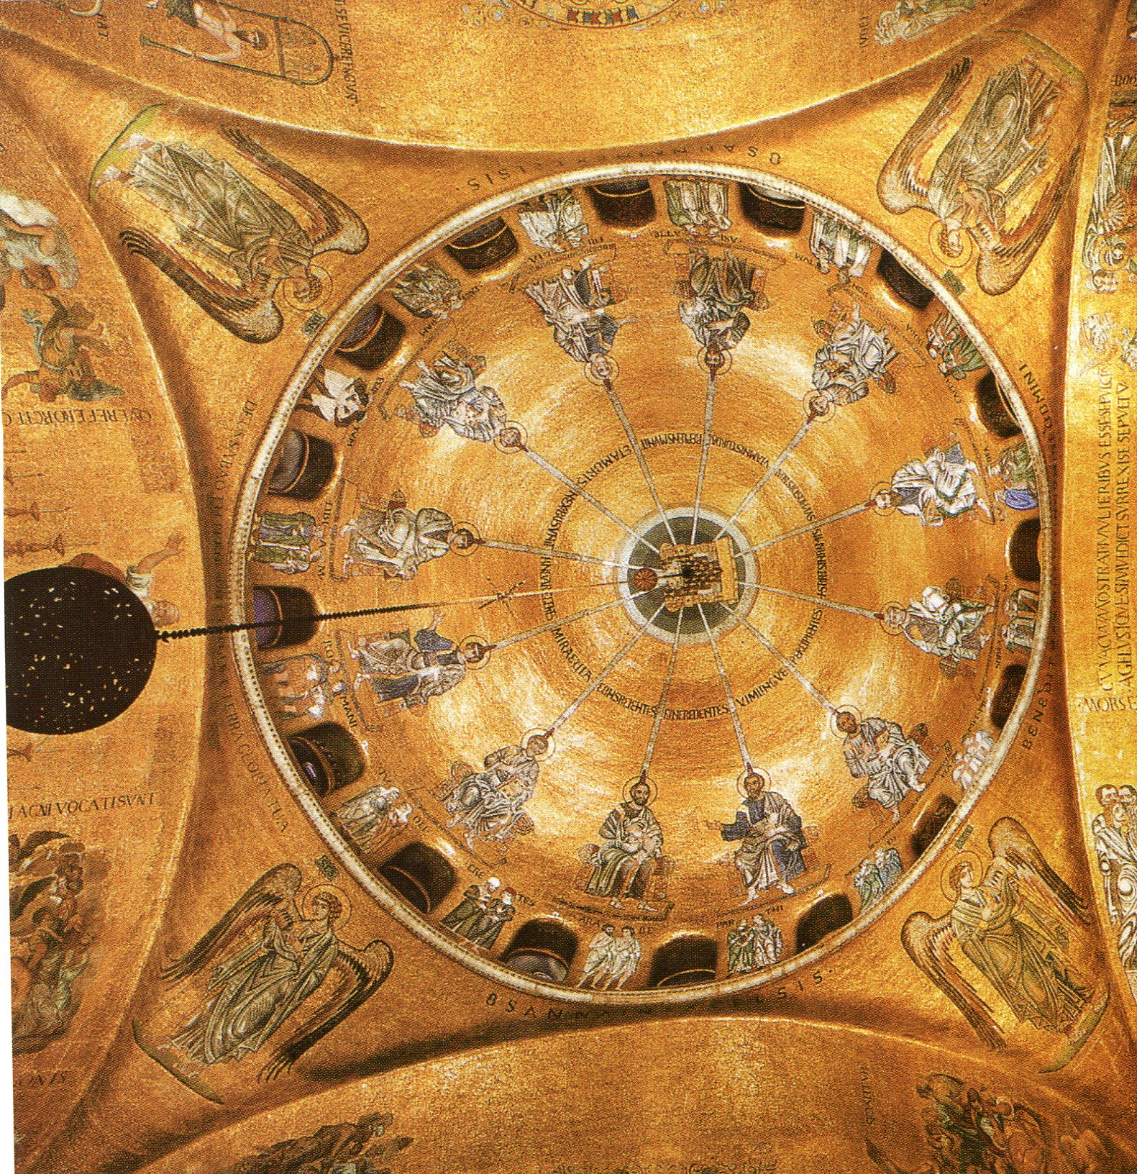

Slide 89
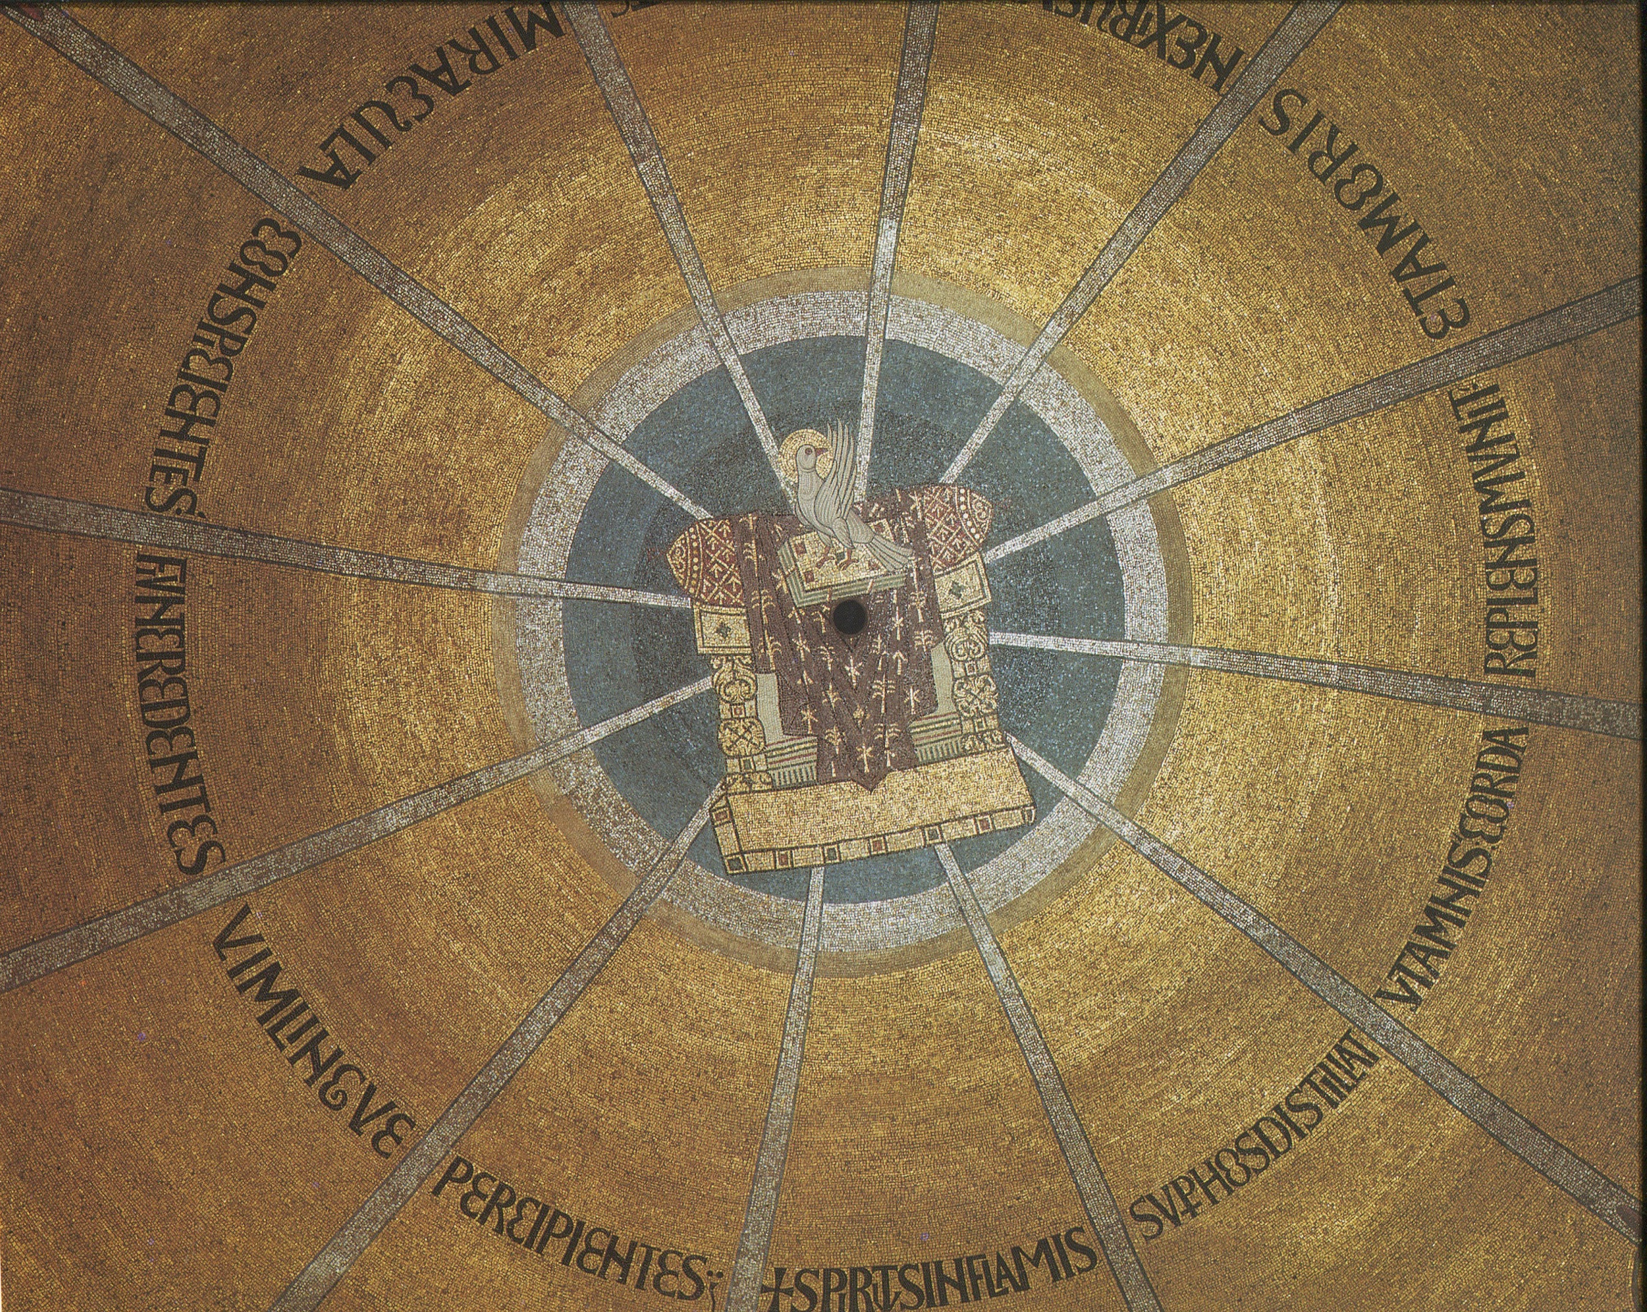

Slide 90
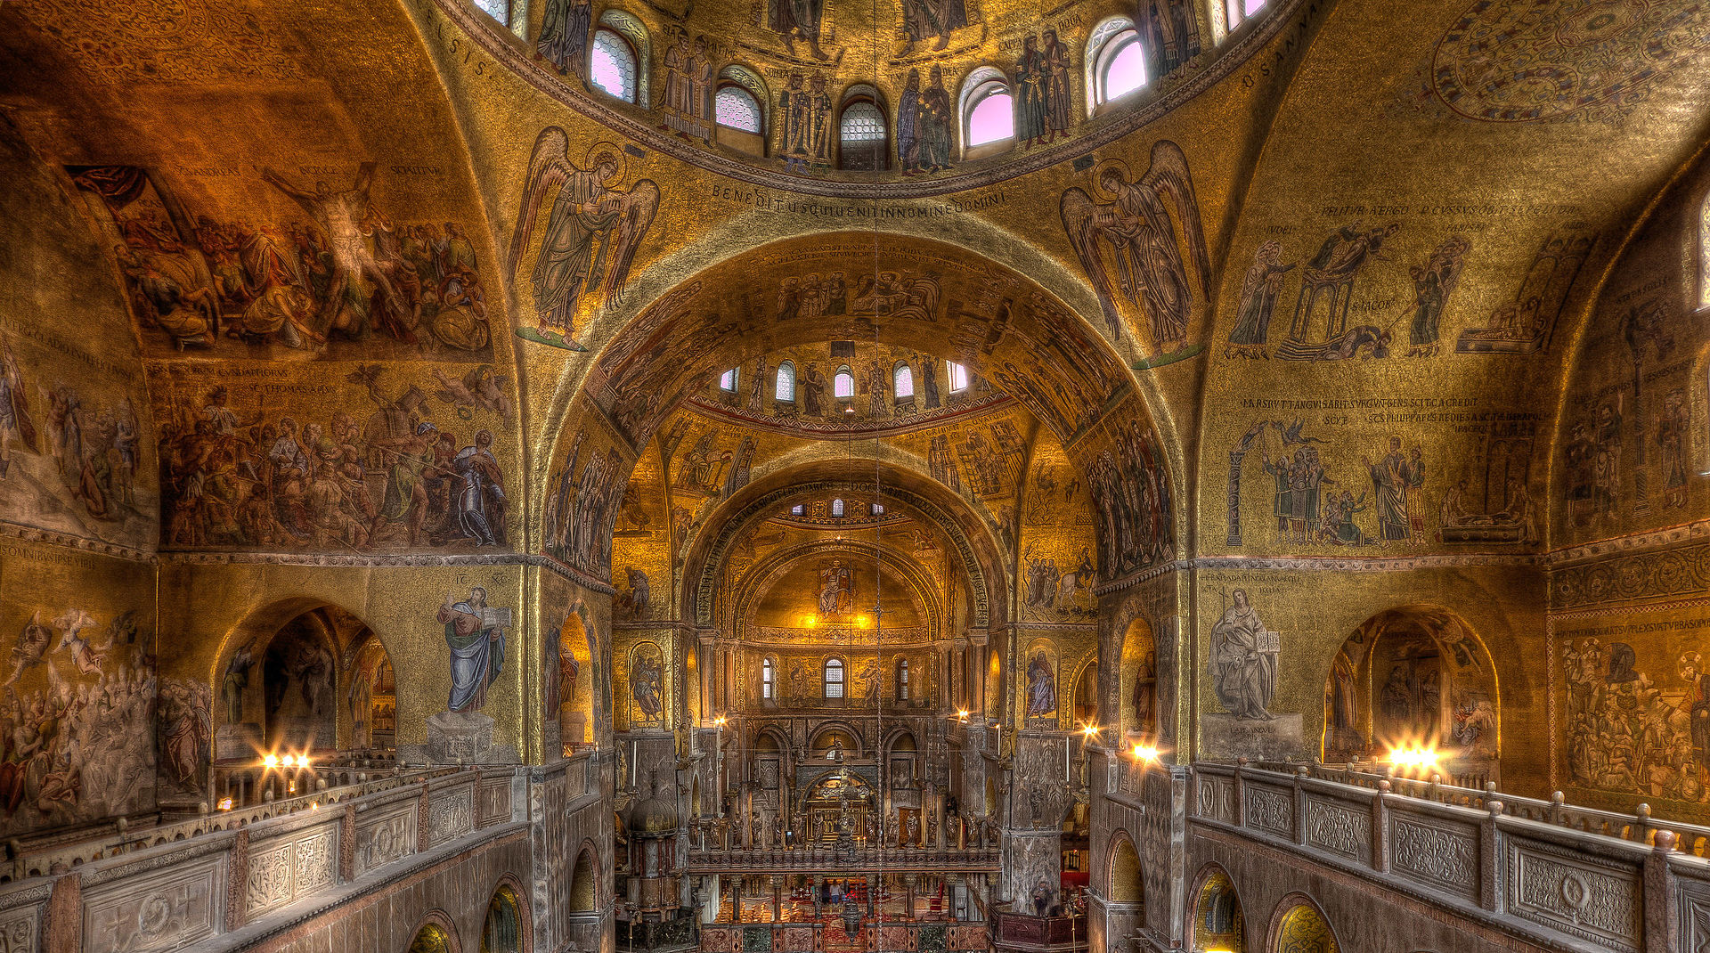

Slide 91
Le Logos éternel
Christ Emmanuel
Marie et 13 prophètes
4 symboles
évangéliques,
livres clos
Incarnation

Slide 92
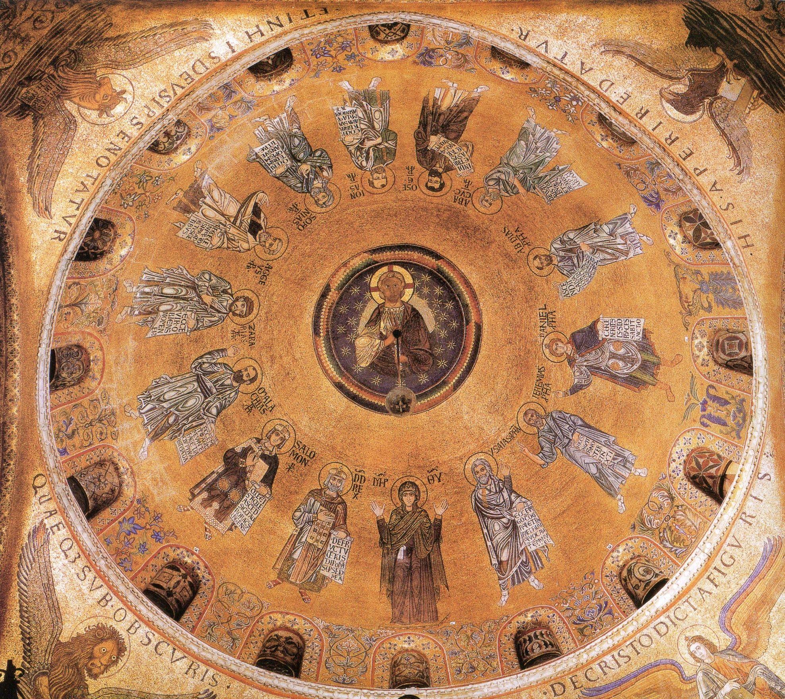

Slide 93
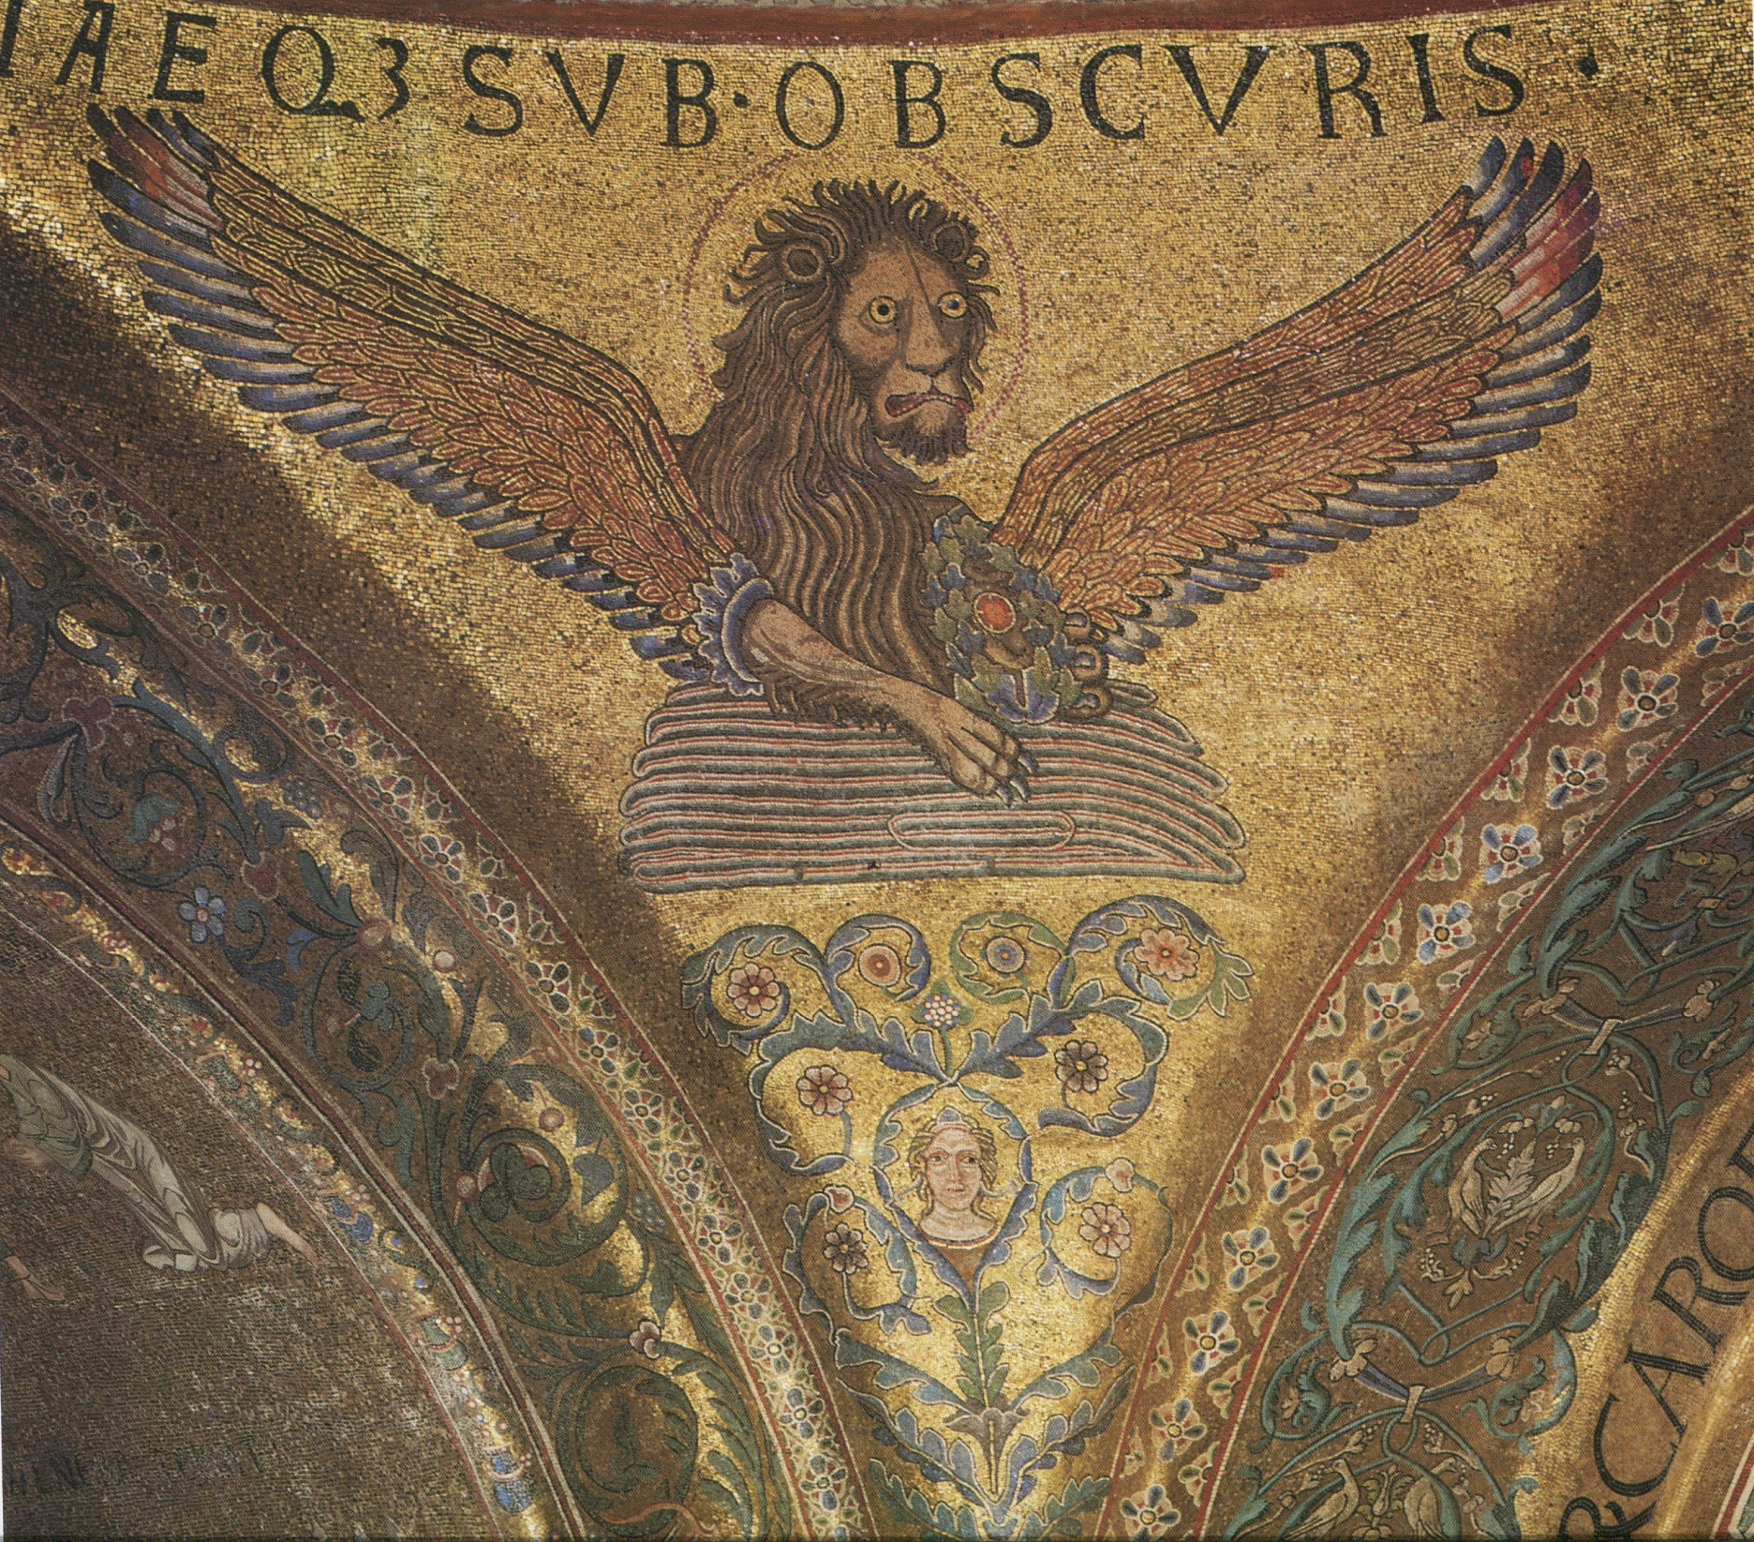

Slide 94
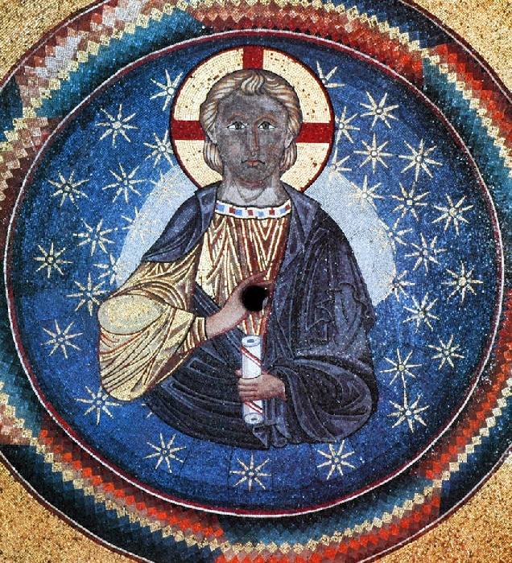

Slide 95
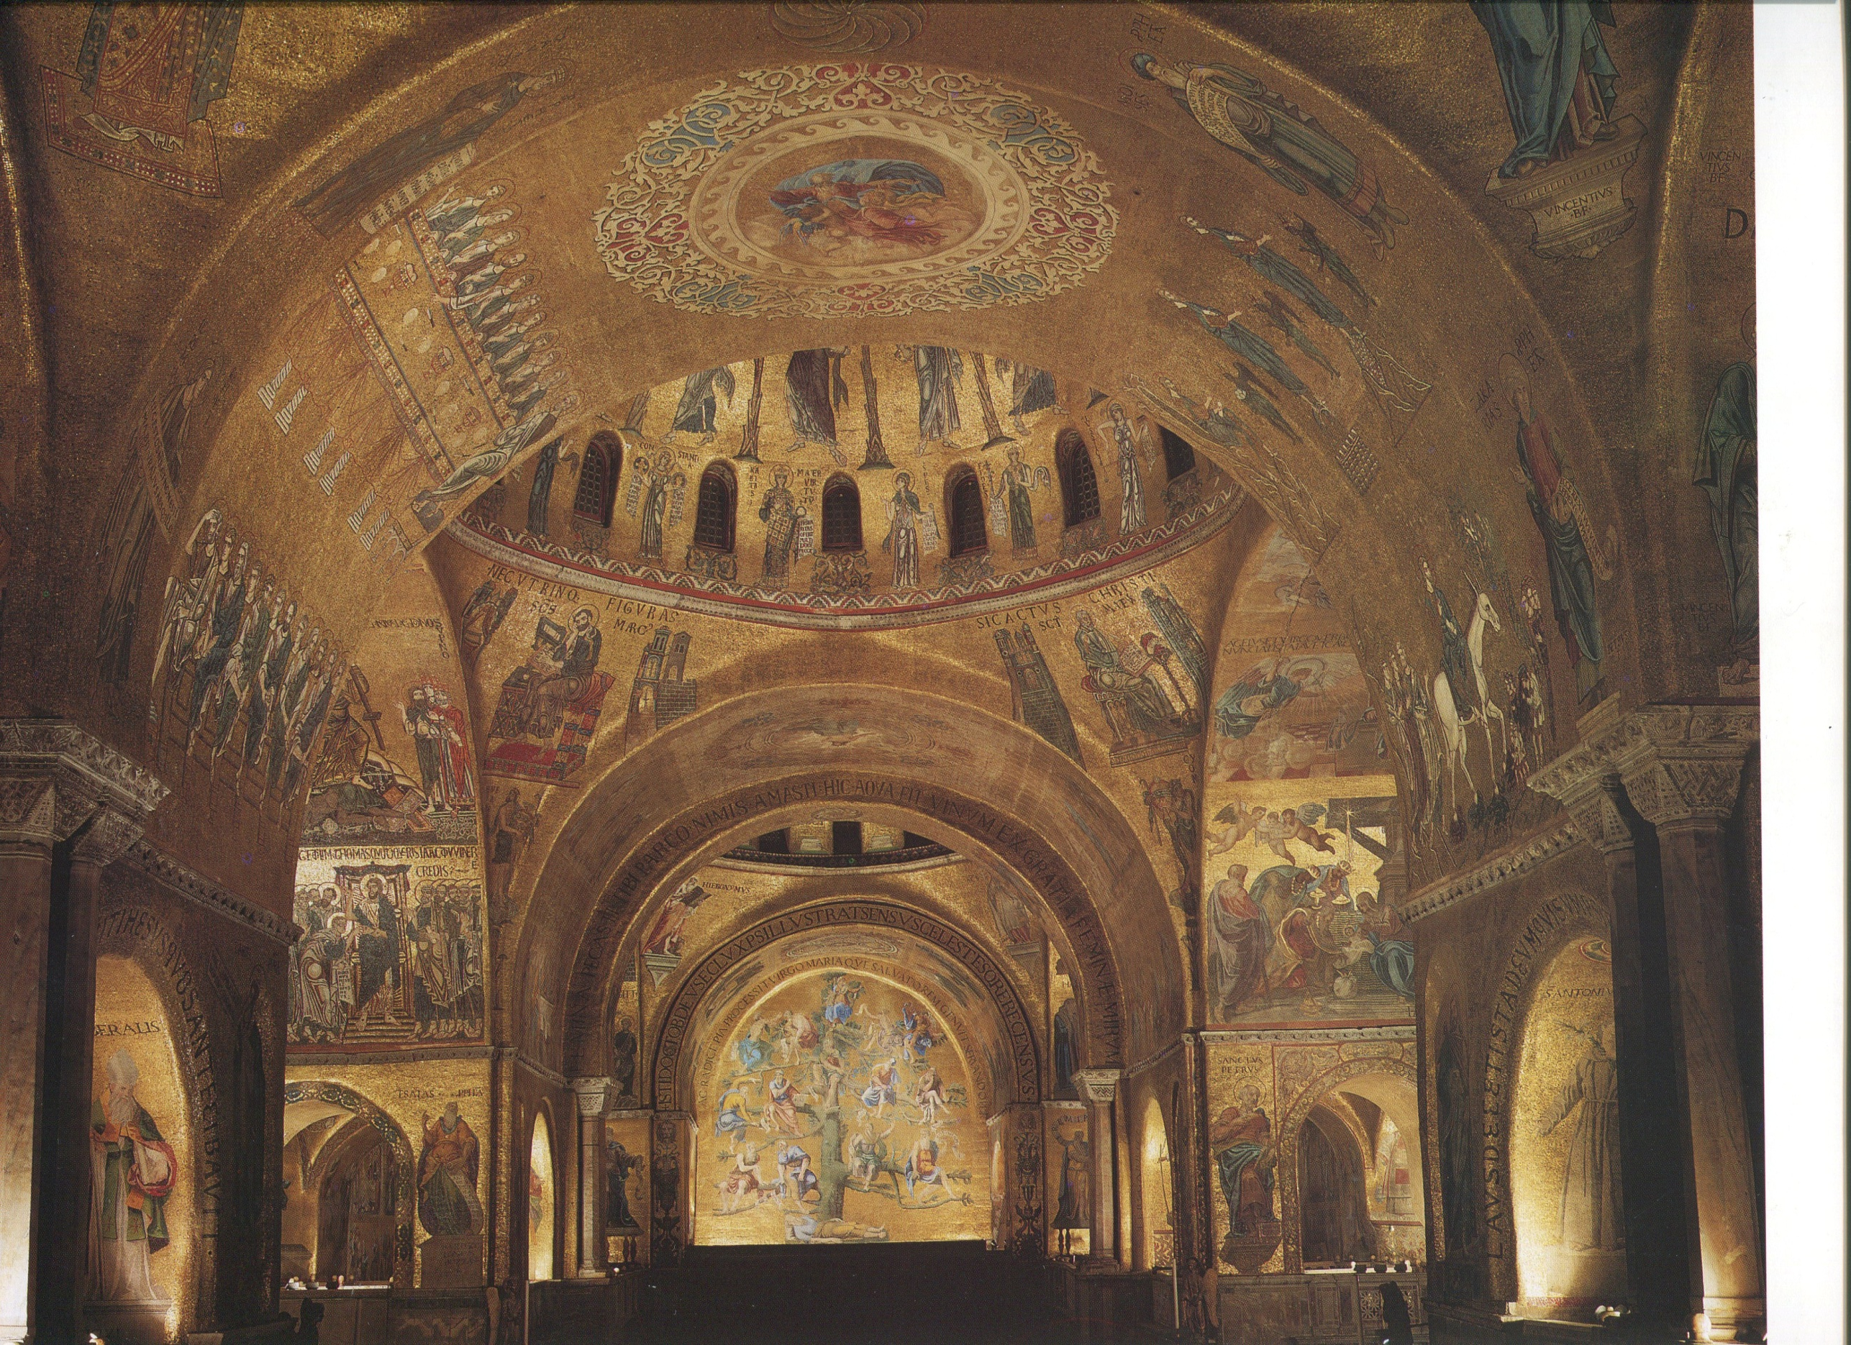

Slide 97
